Slide 1
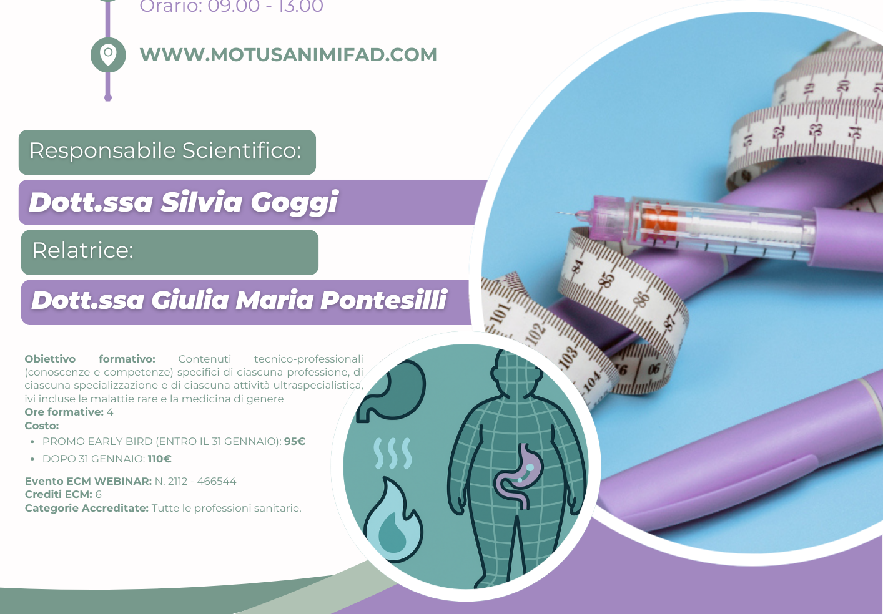
Corso pratico di gestione farmacologica dell’eccesso ponderale
Il punto di vista internistico
su sovrappeso e obesità
e le nuove terapie

Slide 2
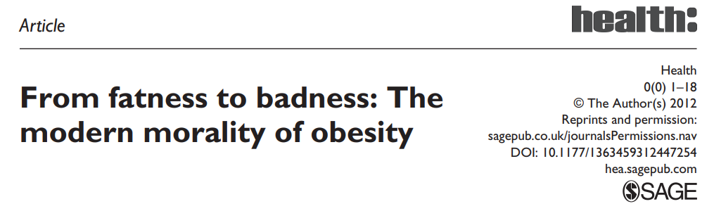
In so far as weight is regarded as an indicator of health (Jutel, 2005), health becomes visually accessible: it is manifest in the parameters of the body. Slim and overweight bodies signal very different living patterns. While the overweight body evidences self-indulgence and a lack of self-discipline, the slim body demonstrates a high level of self-control. The link between body-weight and consumption of food is taken as a given (Lupton, 1996). The body may be experienced as a source of pride if socially and normatively acceptable, but as a source of anxiety and humiliation if not.
Obese people are frequently portrayed as ugly, stupid, lazy, mean, self-indulgent, sloppy and emotionally weaker than ‘normal’ people (Gilman, 2008). Control and virtue are to be found in slenderness, which gives underweight people a higher status than the overweight. People are deemed responsible for their own health.
Grønning, I., Scambler, G., & Tjora, A. (2013). From fatness to badness: The modern morality of obesity. Health: An Interdisciplinary Journal for the Social Study of Health, Illness and Medicine, 17(3), 266–283. https://doi.org/10.1177/1363459312447254

Slide 3
World Obesity Federation Position Statement
Obesity: a chronic relapsing progressive disease process.
A position statement of the World Obesity Federation
Bray GA, Kim KK, Wilding JPH, on behalf of the World Obesity Federation. Obesity: a chronic relapsing progressive disease process. A position statement of the World Obesity Federation: Position Paper. Obes Rev. 2017

Slide 4


Roma, 1° ottobre 2025 – L’Italia è il primo e unico Paese al mondo ad avere una Legge sull’obesità.
È diventata Atto Legislativo il Dal contenuto nell’Atto della Camera dei Deputati n.741 della XIX Legislatura del 28 dicembre 2022 riguardante “Disposizioni per la prevenzione e la cura dell’obesità”. Italia primo e unico Paese al mondo ad avere una Legge sull’obesità.
La legge riconosce l'obesità come malattia cronica, progressiva e recidivante.
L'obiettivo è adottare politiche di contrasto a una condizione clinica che colpisce quasi 6 milioni di cittadini e che comporta gravi conseguenze sanitarie e sociali.
Programma nazionale finanziato con oltre 2,7 milioni a regime, finalizzato a prevenzione, cura, sensibilizzazione e sostegno a stili di vita sani.
Particolare attenzione è rivolta all'età pediatrica, all'educazione alimentare, all'attività sportiva e al contrasto della sedentarietà.
È istituito un Osservatorio nazionale per monitoraggio e indirizzo delle politiche, oltre a fondi permanenti per la formazione del personale sanitario e campagne informative.

Slide 5
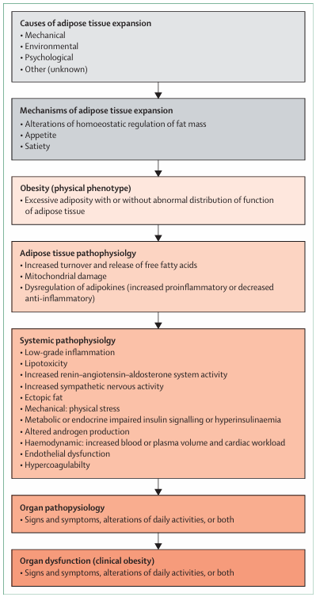
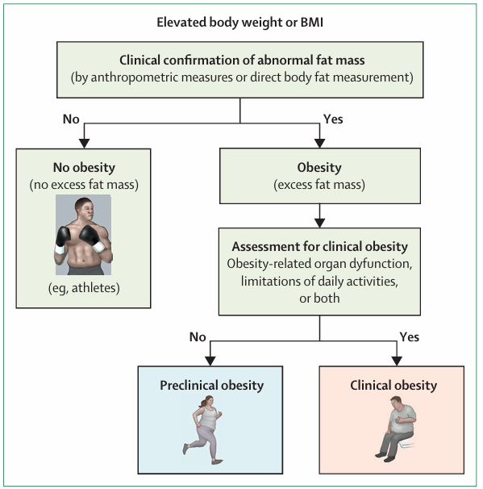
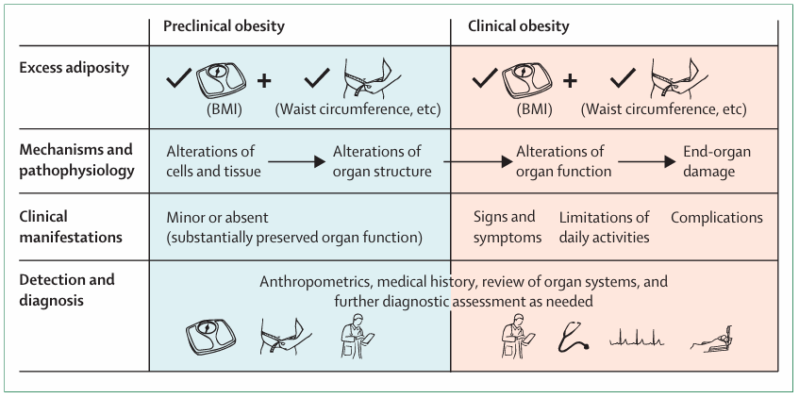
Rubino F. et al., The Lancet Diabetes & Endocrinology, Volume 13, Issue 3, 2025

Slide 6
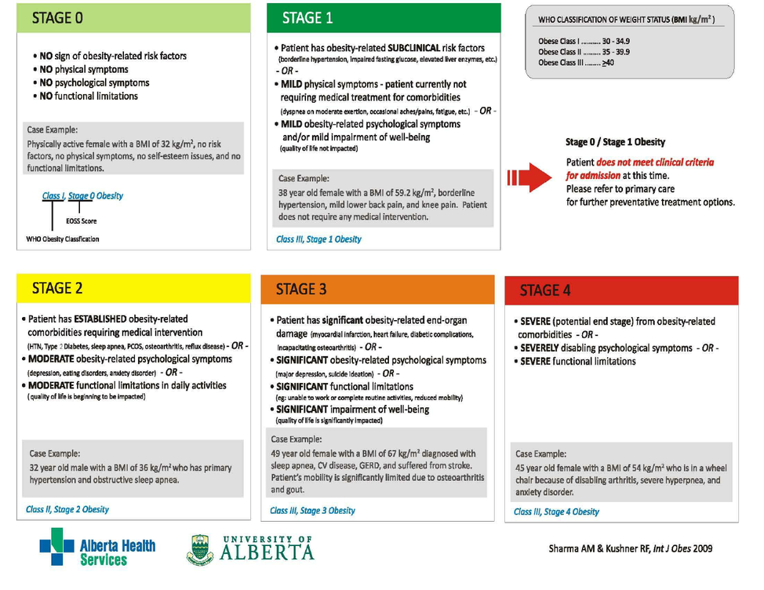
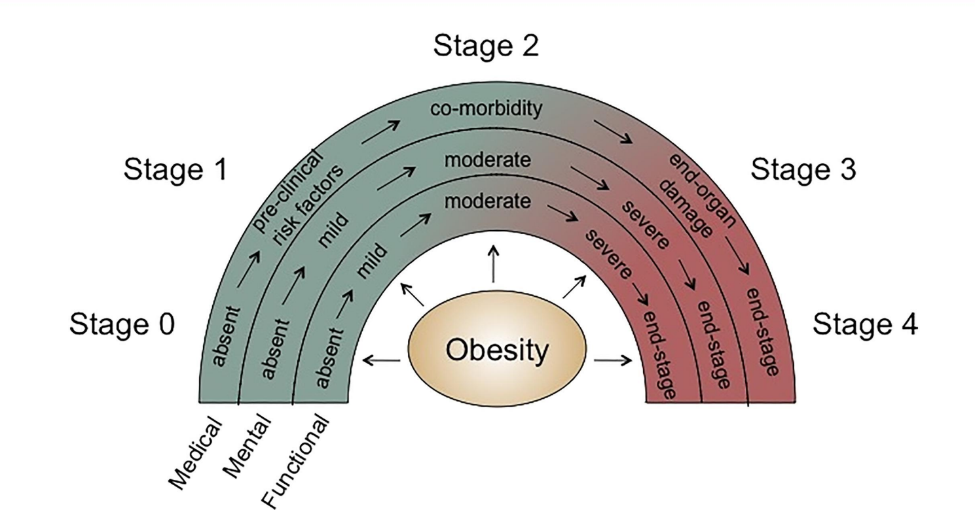
EOSS: Edmonton Obesity Staging System

Slide 7
Limitations of the EOSS
It relies on definitions of risk or comorbid conditions that are themselves subject to change. For example, definitions and cutoffs for hypertension, dyslipidemia or dysglycemia remain in flux.
Clinicians may disagree about whether or not a given risk factor or condition is indeed causally related to or merely aggravated by obesity, and thus whether or not this condition would count toward defining the obesity stage.
The EOSS includes subjective parameters such as psychological impact or functional performance where individual patients and clinicians may vary in their judgment of disease severity and thus staging.
When used to merely complement the current anthropometric classification system, it fails to capture weight-related complications that may occur at lower body weights than the current BMI cutoffs.
Although based on a simple clinical rationale, it would yet have to be studied with regard to its sensitivity, specificity, reliability and utility in clinical practice.

Slide 8
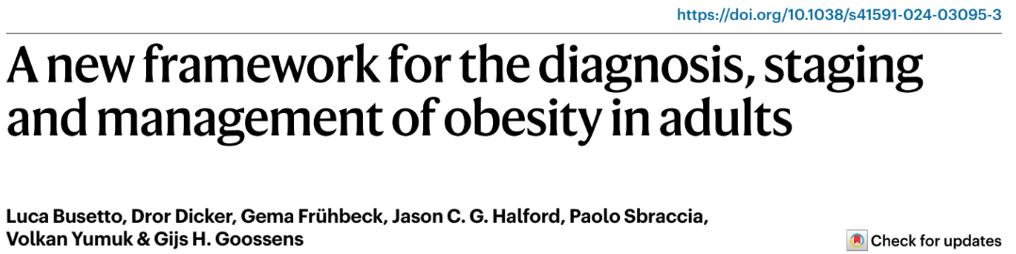
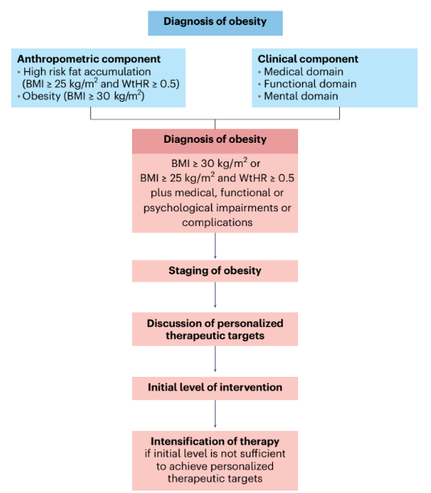


Slide 9
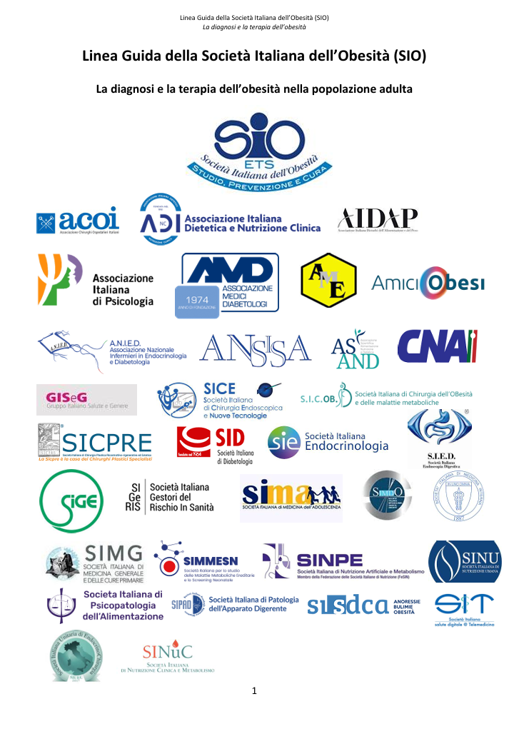
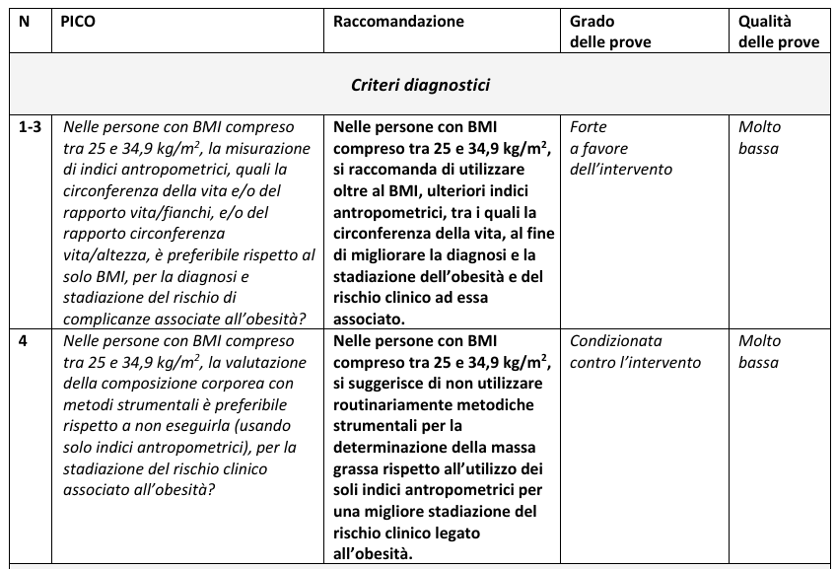
Le linee guida SIO 2025 indicano la misurazione della circonferenza vita per meglio definire e stadiare l’obesità per BMI 25-34,9 kg/m²

Slide 10
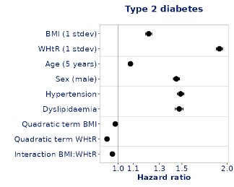
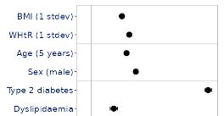
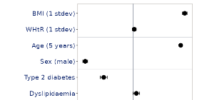
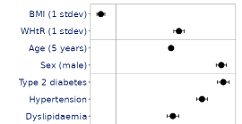

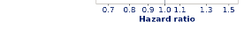

Differenti combinazioni di BMI e WHtR
sono associate con il rischio di complicanze obesità-relate (ORC)
T2D
Stronger association with WHtR
Hypertension
Stronger association with WHtR
Hip/knee OA
Stronger association with BMI
ASCVD
Stronger association with WHtR
La distribuzione del grasso corporeo contribuisce al rischio di ORC,
oltre all’eccesso di peso corporeo.
Il WHtR (rapporto vita/altezza) è risultato più fortemente associato al rischio di
diabete di tipo 2 (T2D), ipertensione e ASCVD rispetto al BMI.
Il BMI (indice di massa corporea) è risultato più fortemente associato al rischio di
osteoartrosi (OA) dell’anca e del ginocchio rispetto al WHtR.
Busetto L et al., Changes in Visceral Adiposity Modify the Impact of Weight Loss on the 10-year Risk of Obesity-related Complications: A Population-based Cohort Study
Presented at the 31° European Congress On Obesity (ECO), May 12-15, 2024
Notes:
La distribuzione del grasso corporeo contribuisce al rischio di ORC, oltre all’eccesso di peso corporeo.
Il WHtR (rapporto vita/altezza) è risultato più fortemente associato al rischio di diabete di tipo 2 (T2D), ipertensione e ASCVD rispetto al BMI.
Il BMI (indice di massa corporea) è risultato più fortemente associato al rischio di osteoartrosi (OA) dell’anca e del ginocchio rispetto al WHtR.

Slide 11
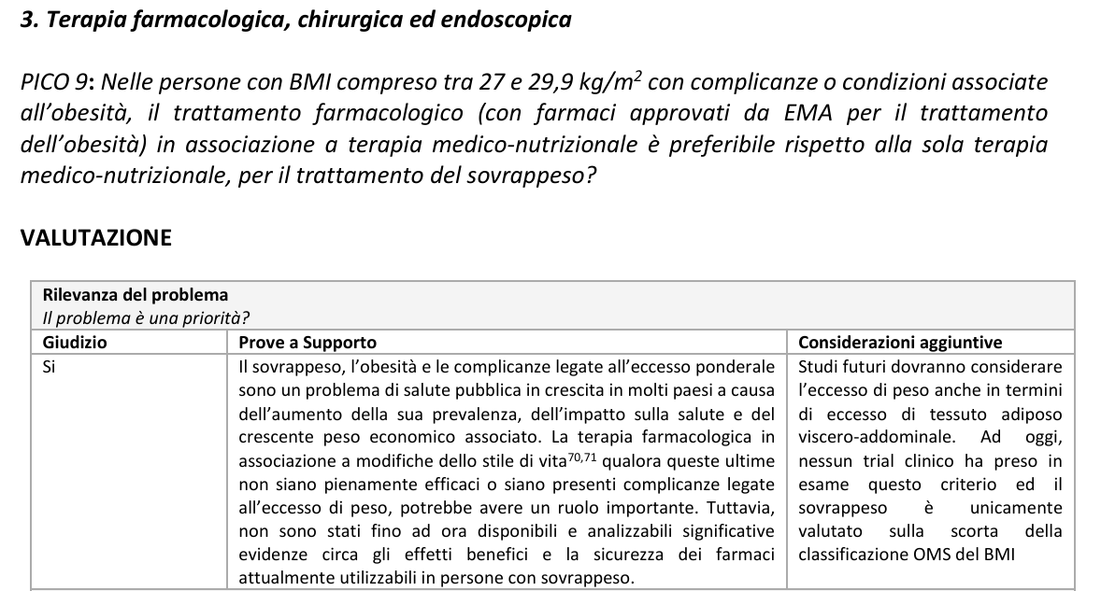
Già dal sovrappeso complicato è indicata terapia farmacologica
associata a lifestyle change.

Slide 12
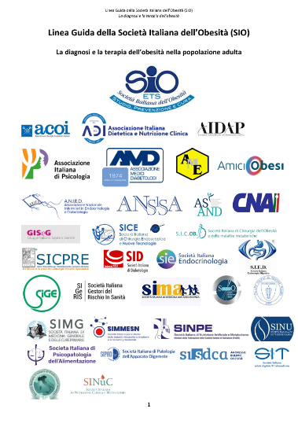
Riduzione della complicanze e/o condizioni mediche associate all’obesità*
MACE: Solo 2 trial (RYGB vs OAGB e semaglutide vs placebo) riportano questo dato.
Remissione diabete: Solo 9 trial riportano informazioni sulla remissione del diabete intesa come HbA1c<6,5% tutti sulla MBS. Sono state pertanto eseguite solo metanalisi classiche sia su trial vs LSI (Placebo/nessuna terapia) che contro comparatori attivi.
Remissione ipertensione e dislipidemia: Solo 6 e 5 trial riportano informazioni sulla remissione dell’ipertensione e della dislipidemia, rispettivamente. RYGB è associata ad una maggiore remissione della dislipidemia rispetto a SG. Nessun’altra differenza tra RYGB e SG e RYGB e OAGB è stata osservata per questi endpoint.
Rischio di comparsa del diabete: Esistono due studi con semaglutide vs placebo e RYGB vs OAGB che riportano dati sulla riduzione del rischio di comparsa di diabete senza mostrare alcuna significativa differenza tra i gruppi.
Ospedalizzazione per scompenso cardiaco: Nessun trial*.
Artrosi del ginocchio: Si dispone di 2 studi condotti su persone con KOA, uno con semaglutide e l’altro con OAGB vs SG. Il primo riporta le variazioni della WOMAC, scala di valutazione del dolore e delle limitazioni funzionali riportando score migliori per semaglutide. Il secondo definisce la risoluzione di KOA in maniera vaga riportando nessuna differenza tra le due tecniche chirurgiche (remissione nella maggior parte dei casi in entrambi i bracci; >75%)
OSAS (sindrome delle apnee ostruttive del sonno): Otto trials hanno valutato la remissione di OSAS definita come la cessazione dell’uso di C-PAP.
MASH (steatoepatite metabolica): Nessun trial ha riportato dati sulla remissione di MASH o fibrosi epatica*.
Riduzione della mortalità per tutte le cause: Tutti i trial eccetto 6 riportano dati sulla mortalità. Nessun trattamento nei confronti di placebo/LSI/nessuna terapia si è associato a riduzioni o aumenti significativi di mortalità per tutte le cause.
Miglioramento della qualità della vita: Pochi studi riportano dati sulla qualità della vita utilizzando molteplici ed eterogenee scale valutative, spesso considerando sottoscala diverse e/o non riportando dati sulla dispersione (deviazione standard o interquartili). Per questa ragione la valutazione dell’endpoint ed il confronto con le terapie in esame è molto difficoltosa.
*LG pubblicate a ottobre 2025, per certi versi già obsolete per l’avvento di nuovi trials e studi
RYGB: Roux-en-Y gastric bypass; OAGB: one anastomosis gastric bypass; MBS: metabolic bariatric surgery; LSI: lifestyle intervention; SG: sleeve gastrectomy; KOA: knee osteoarthritis

Slide 13
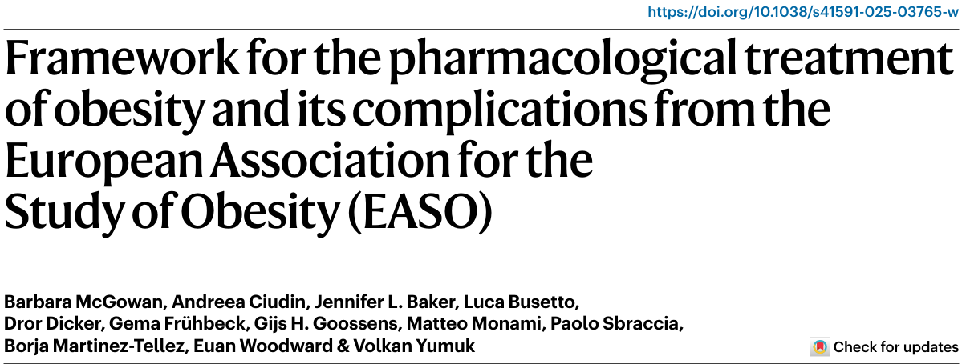
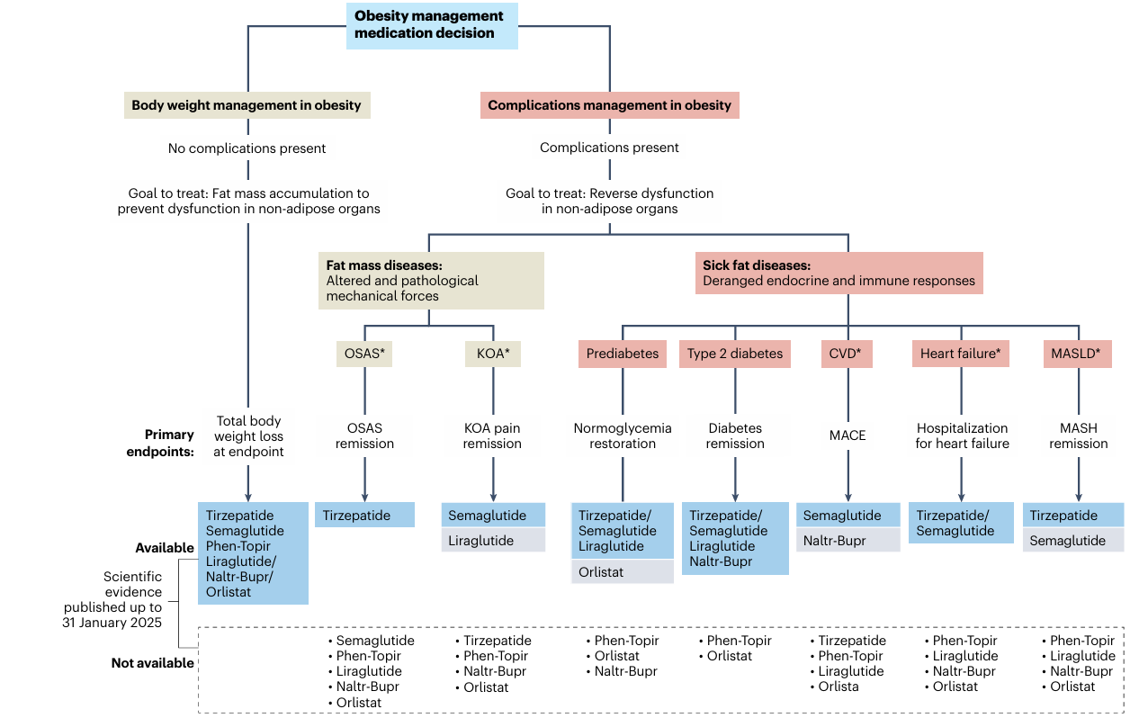
EASO indica differenti opzioni farmacologiche sulla base dei risultati degli RCT ad oggi* disponibili.
^{*Ottobre 2025}
McGowan, B., Ciudin, A., Baker, J.L. et al. Framework for the pharmacological treatment of obesity and its complications from the European Association for the Study of Obesity (EASO). Nat Med (2025).

Slide 14
Fisiopatologia dell’Obesità
Tipi di fame - controllo omeostatico, edonico e cognitivo
Genetica ed epigenetica, trasmissione materno-fetale
Food insecurity; fattori socio-economici e cenni di epidemiologia

Slide 15
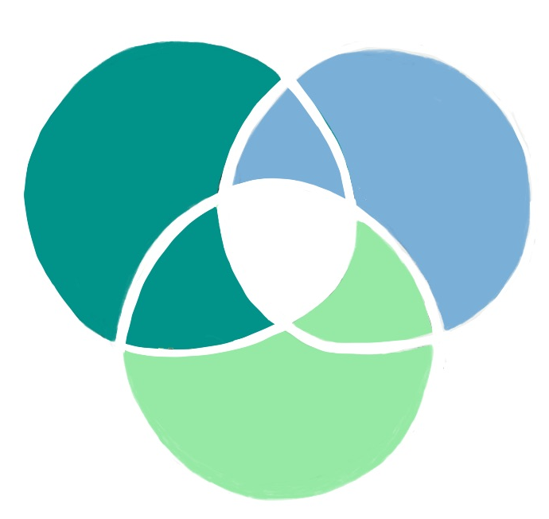
Il Controllo del Bilancio Energetico
SISTEMA OMEOSTATICO
SISTEMA EDONICO
FAME
Grelina
SAZIETÀ
GLP-1
Peptide YY
Polipeptide pancreatico
Amilina
Ossintomodulina
WANTING
Dopamina
LIKING
Oppioidi
Cannabinoidi
CONTROLLO VOLONTARIO
Comportamento
Illustrazione adattata da Vallis M. Sustained behaviour change in healthy eating to improve obesity outcomes: It is time to abandon willpower to appreciate wanting. Clin Obes. 2019

Slide 16

Il Consumo Di Cibo:
Una Scelta Personale?
Controllo individuale
Influenze ambientali
Meccanismi neurofisiologici
Fattori sociali
Fattori situazionali
Notes:
Dunque, perché alcune persone sono affette da obesità?
La scelta personale appare il fattore che nel modo più ovvio può essere determinante nella causalità come nella risoluzione dell’obesità e, per la sua semplicità, riveste un forte appeal nel dibattito sull’argomento. È indubbio che la decisione finale di consumare o meno un determinato alimento o di svolgere attività fisica sia sotto il controllo dell’individuo, tuttavia bisogna considerare che il gesto di consumare cibo, così come la qualità degli alimenti e le modalità con cui si mangia, derivano dall’interazione di influenze ambientali, meccanismi neurofisiologici, fattori sociali e situazionali

Slide 17
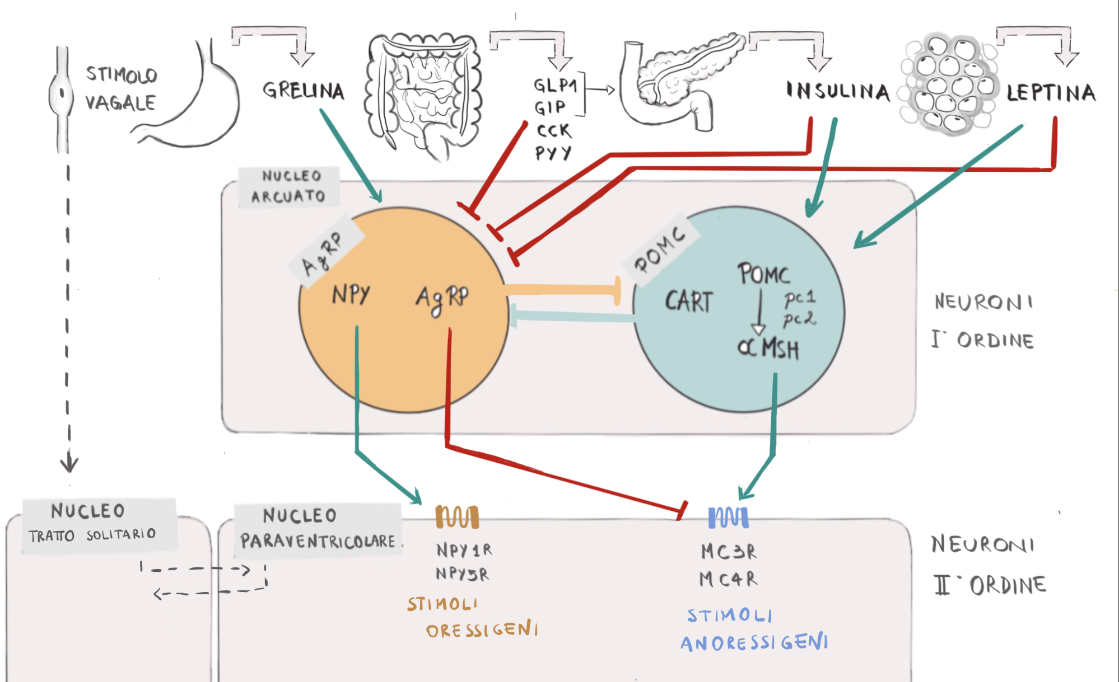
Il Sistema Omeostatico
Illustrazione adattata da EFFETTI METABOLICI E PONDERALI DEL TRATTAMENTO CON LIRAGLUTIDE 3,0 MG NEL PAZIENTE OBESO. L'ESPERIENZA DELLA U.O.C. ENDOCRINOLOGIA, POLICLINICO DI SANT'ORSOLA. Tesi di Laurea in Endocrinologia e Malattie del Metabolismo Presentata da Giulia Maria Pontesilli
Notes:
La regolazione del peso corporeo avviene a livello cerebrale ma è influenzata in modo significativo da segnali provenenti dalla periferia (principalmente tratto gastrointestinale e tessuto adiposo). A livello centrale, la regolazione principale (controllo omeostatico) si basa su un set point ipotalamico geneticamente determinato e deputato alla regolazione di appetito/sazietà. L’esposizione ad un ambiente obesogenico può suscitare risposte allostatiche alle quali l’organismo si adatta mediante uno spostamento del set point ad un livello più alto, con conseguente aumento ponderale. Tuttavia, si può ottenere un aumento del peso corporeo anche senza alterazioni del set point ipotalamico, tramite costante iper-alimentazione (overeating) e/o scelte alimentari scorrette, governate dal sistema edonico, che può prevalere sui segnali omeostatici. Il controllo omeostatico riguarda anche la regolazione della spesa energetica, mentre i segnali edonici relativi al sistema della gratificazione (reward) esercitano una potente influenza sul solo intake alimentare (69). La terza componente della regolazione del peso corporeo è rappresenttata dal controllo cognitivo, inteso come regolazione cosciente e volontaria, feedback sociali ed ambientali (70)
Il centro della regolazione omeostatica si trova nei nuclei ipotalamici. Il nucleo arcuato dell’ipotalamo (ARC) contiene due sottopopolazioni di neuroni che giocano un ruolo opposto nella regolazione dell’appetito.
I neuroni POMC (pro-opiomelanocortina), sotto lo stimolo della leptina, producono POMC e CART (cocaine- and amphetamine-regulated transcript), neuropeptidi anoressigenici. POMC viene clivata dalla pro-ormone convertasi 1 (PC1) in α-MSH (α-melanocyte-stimulating hormone), che, quando attivato, principalmente dalla leptina e dall’insulina, si lega ai recettori per la melanocortina (MC3R e MC4R) presenti nel nucleo paraventricolare (PVN), con effetto anoressizzante.
Per contro, i neuroni Agouti-Related Peptide (AgRP) esprimono il neuropeptide Y (NPY) e l’AgRP, che stimolano l’individuo a ricercare cibo indipendentemente dal sistema leptina. NPY è espresso anche in altre regioni cerebrali ed ipotalamiche, tra le quali il nucleo dorsomediale. Esso stimola l’introito di cibo agendo sui suoi recettori NPY1R e NPY5R, localizzati a livello del PVN, dell’ipotalamo ventromediale e laterale. AgRP, invece, inibisce i recettori 3 e 4 della melanocortina, anoressigenici e prevalentemente localizzati nel PVN. L’attivazione dei neuroni AgRP produce un doppio effetto oressigenico: attiva il signaling oressigenico (NPY) ed inibisce quello anoressigenico (AgRP e recettori della melanocortina). I centri omeostatici sono a loro volta modulati da segnali provenienti dal tessuto adiposo
(leptina) e dalle β-cellule pancreatiche (insulina), che diminuiscono l’espressione di NPY e favoriscono quella di POMC (72,73), e da segnali correlati ai pasti provenienti dall’apparato digerente. Questi ultimi includono inibitori dell’appetito, quali peptide YY (PYY), glucagonlike peptide 1 (GLP-1), colecistochinina (CCK), e stimolatori del feeding (grelina)

Slide 18
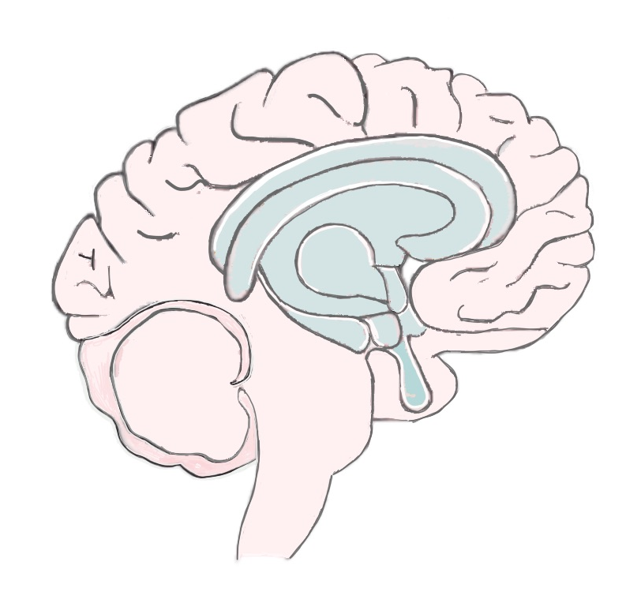
Il Sistema Edonico
OPPIOIDI ENDOGENI
PATHWAY
MESOLIMBICO-DOPAMINERGICO
μ
β-endorfina
Endomorfine
Dinorfina A
Dinorfina B
I neuroni dopaminergici nell’area tegmentale ventrale (VTA) proiettano al corpo striato ventrale, incluso il nucleo accumbens (NAC), esprimente i recettori D1 e D2 per la dopamina, che a sua volta invia il segnale ad altre regioni del sistema limbico: corteccia prefrontale, amigdala ed ippocampo.
Il sistema che modula gli stimoli correlati alla ricompensa è quello nigro-striatale, che invia segnali dalla sostanza nigra allo striato dorsale.
κ
β-endorfina
Metionina
Encefalina
Leucina
δ
Le aree in cui tali recettori sono prevalentemente espressi in relazione all’alimentazione sono VTA, NAC e globo pallido ventrale.
Notes:
I neuroni dopaminergici nell’area tegmentale ventrale (VTA) proiettano allo striato ventrale, incluso il nucleo accumbens (NAc), esprimente i recettori D1 e D2 per la dopamina, che a sua volta invia il segnale ad altre regioni del sistema limbico: corteccia prefrontale, amigdala ed ippocampo. Si delinea così il pathway mesolimbico-dopaminergico. Il sistema che modula gli 20 stimoli correlati alla ricompensa è quello nigro-striatale, che invia segnali dalla sostanza nigra allo striato dorsale.
Il sistema oppioide, che include gli oppioidi endogeni encefalina, dinorfina e beta-endorfina e i loro recettori δ, κ e μ, è di fondamentale importanza. Le aree cerebrali in cui tali recettori sono prevalentemente espressi in relazione all’alimentazione sono VTA, NAc e globo pallido ventrale (72).Nei soggetti obesi, rispetto ai normopeso, le regioni cerebrali implicate nel sistema edonico sono maggiormente responsive a stimoli legati a cibi palatabili, ma si attivano meno in risposta al loro consumo (85). Lo stimolo alimentare esercita un effetto anticipatorio, aumentando il desiderio di cibo, in un loop basato su una serie di feedback positivi; a questo si associa una ridotta capacità di trarre gratificazione dal consumo di cibo e la conseguente necessità di aumentare le quantità introdotte. Questa alterazione può sfociare nella ricerca compulsiva del cibo, assimilabile ad una vera e propria dipendenza (70,86).

Slide 19
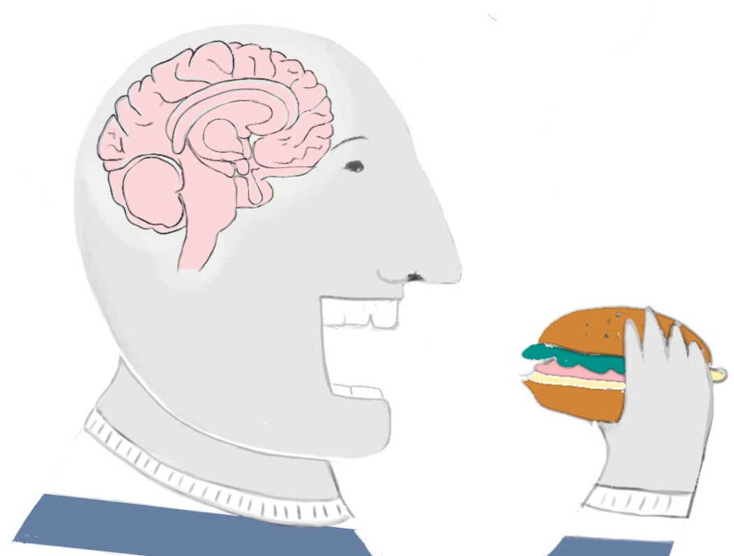
Nei soggetti affetti da obesità, le regioni cerebrali implicate nel sistema edonico sono maggiormente responsive a stimoli legati a cibi palatabili, ma si attivano meno in risposta al loro consumo.
A questo si associa una ridotta capacità di trarre gratificazione dal consumo di cibo e la conseguente necessità di aumentare le quantità introdotte.
DIPENDENZA
DA CIBO
Illustrazione di Paola Romano, MD
Notes:
Nei soggetti obesi, rispetto ai normopeso, le regioni cerebrali implicate nel sistema edonico sono maggiormente responsive a stimoli legati a cibi palatabili, ma si attivano meno in risposta al loro consumo (85). Lo stimolo alimentare esercita un effetto anticipatorio, aumentando il desiderio di cibo, in un loop basato su una serie di feedback positivi; a questo si associa una ridotta capacità di trarre gratificazione dal consumo di cibo e la conseguente necessità di aumentare le quantità introdotte. Questa alterazione può sfociare nella ricerca compulsiva del cibo, assimilabile ad una vera e propria dipendenza (70,86).

Slide 20
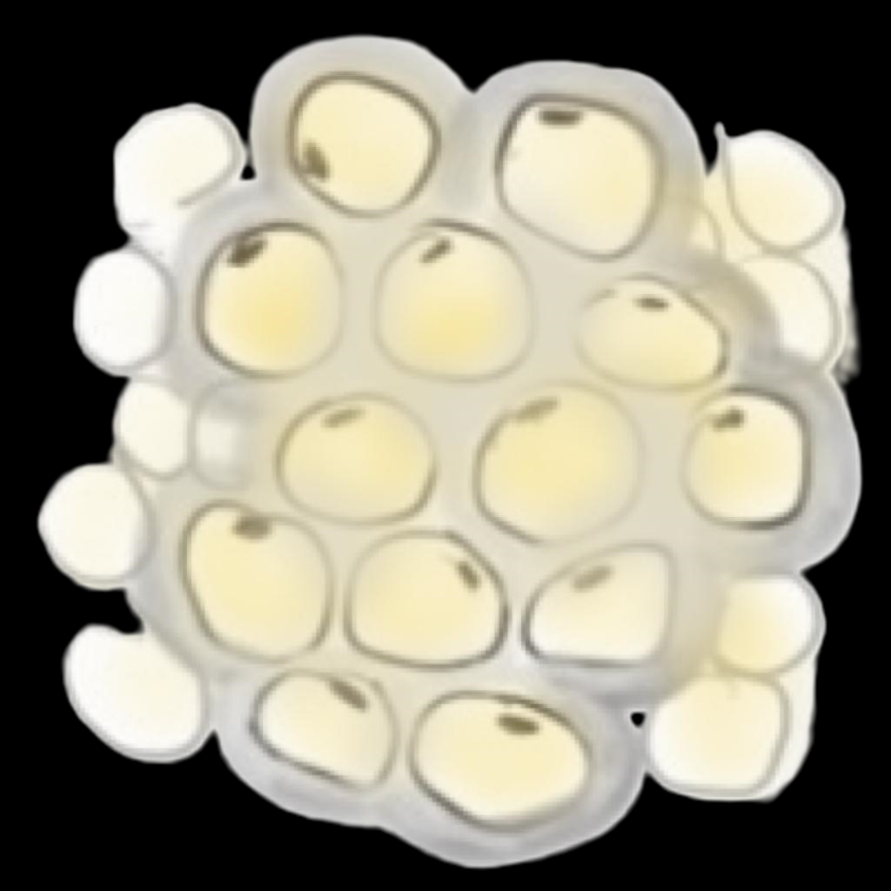
Leptina
Polipeptide prodotto principalmente dal tessuto adiposo bianco.
La sua espressione è regolata da insulina, glucocorticoidi, fattore di trascrizione FOS-like antigen 2 (FOSL2) e la leptina stessa.
I livelli di leptina circolante sono direttamente proporzionali alla massa grassa e fluttuano in base allo stato nutrizionale, calando nei momenti di digiuno.
La leptina si lega al rispettivo recettore ipotalamico (LEPRb) provocando un calo nell’appetito.
LEPTINO-RESISTENZA
Notes:
La leptina è un polipeptide rilasciato nel circolo principalmente dal tessuto adiposo bianco.
La sua espressione è regolata da vari ormoni, inclusi insulina, glucocorticoidi e la leptina
stessa, oltre al fattore di trascrizione FOSlike antigen 2 (FOSL2). I livelli di leptina circolante
sono direttamente proporzionali alla massa grassa e fluttuano in base allo stato nutrizionale,
calando nei momenti di digiuno (73). La leptina si lega al rispettivo recettore ipotalamico
(LEPRb) provocando un calo nell’appetito. LEPRb è anche espresso in tessuti periferici,
seppur con una funzione ancora non chiarita. Il gene Lepr produce cinque isoforme del
recettore (LEPRa, b, c, d, e, f) tramite splicing alternativi dell’mRNA: tutte legano la leptina,
ma solo l’isoforma b ha il dominio intracellulare utile ad avviare il signaling.

Slide 21
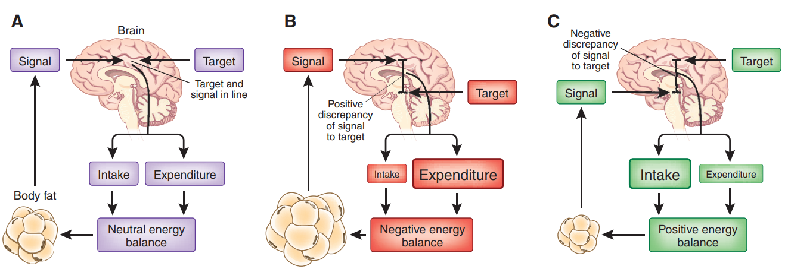
The Lipostatic Model
Speakman, J. R., Levitsky, D. A., Allison, D. B., Bray, M. S., de Castro, J. M., Clegg, D. J., Clapham, J. C., Dulloo, A. G., Gruer, L., Haw, S., Hebebrand, J., Hetherington, M. M., Higgs, S., Jebb, S. A., Loos, R. J. F., Luckman, S., Luke, A., Mohammed-Ali, V., O’Rahilly, S., … Westerterp-Plantenga, M. S. (2011). Set points, settling points and some alternative models: theoretical options to understand how genes and environments combine to regulate body adiposity. Disease Models & Mechanisms,
Notes:
The lipostatic model of body fat regulation. This model was first suggested by Kennedy (Kennedy, 1953) and widely adopted in the 1990s following the discovery of leptin. In this model, fat tissue produces a signal (generally presumed to include leptin) that is passed to the brain, where it is compared with a target (the set point of the system) (A). Discrepancies between the level of the signal and the target are translated into effects on energy expenditure and energy intake to equalise the discrepancy and maintain homeostasis. That is, if the signal is too high (as in B, where body fatness is above the target level), expenditure is increased and intake decreased until fatness falls and the signal and target are brought back in line. Conversely, if the signal is low relative to the target (as in C, where the individual is too thin as determined by the set point), intake is increased and expenditure is reduced to drive the subject into a positive energy balance, resulting in an increase in fatness and bringing the target and signal back in line.
Ormai si ritiene diffusamente che ci sia un’interazione tra ambiente e genetica, e la teoria che ne parla viene chiamata dual-intervention point. In questo modello teorico abbiamo un range di adiposità, chiamato settling point (o zone), in cui il singolo organismo si muove in libertà. L’equilibrio dell’individuo all’interno di questo range è determinato soprattutto dall’ambiente intorno a sè: stimoli visivi, eventi sociali, preferenze di gusto. Il range è delimitato da un upper intervention point UIP (traducibile con “limite superiore d’intervento”) e un lower intervention point LIP (“limite inferiore d’intervento). Questi due limiti sono, invece, determinati dalla biologia e genetica dell’individuo. Oltre essi entrano in gioco fattori ormonali e neuroendocrini che spingono fortemente per il ritorno dell’individuo ad uno stato in cui abbia una quantità di grasso che rientra nella sua settling zone. Questa si configura quindi come l’area di omeostasi di adiposità corporea, ovvero la zona di equilibrio dinamico verso la quale tendono i processi energetici.
La settling zone viene anche chiamata “zona di indifferenza biologica”, a sottolineare la dicotomia della regolazione dell’adiposità: quando ci si trova questa zona c’è una regolazione su base ambientale, data da stimoli esogeni, mentre quando ci si trova in una delle due zone oltre l’UIP e il LIP si ha una regolazione su base biologica, data da stimoli e meccanismi endogeni.

Slide 22
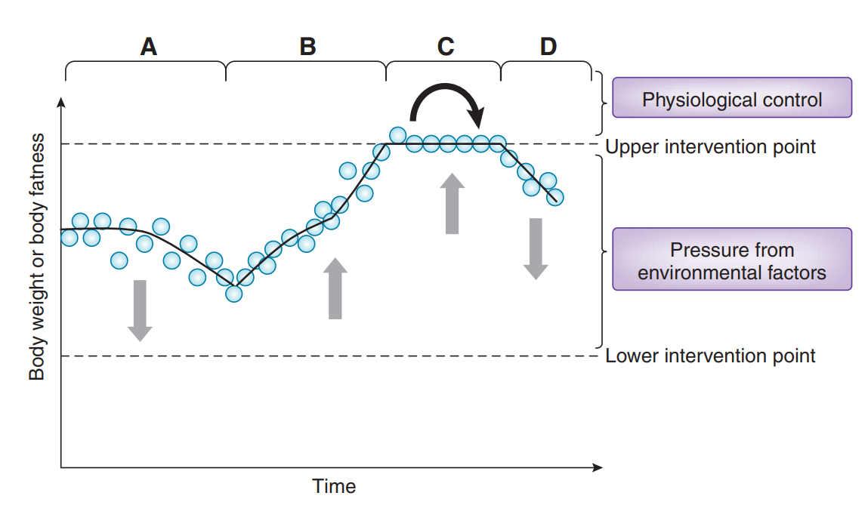
The Dual Intervention Point Model
Speakman, J. R. et al. Set points, settling points and some alternative models: theoretical options to understand how genes and environments combine to regulate body adiposity. Disease Models & Mechanisms, 2011
Notes:
Ormai si ritiene diffusamente che ci sia un’interazione tra ambiente e genetica, e la teoria che ne parla viene chiamata dual-intervention point. In questo modello teorico abbiamo un range di adiposità, chiamato settling point (o zone), in cui il singolo organismo si muove in libertà. L’equilibrio dell’individuo all’interno di questo range è determinato soprattutto dall’ambiente intorno a sè: stimoli visivi, eventi sociali, preferenze di gusto. Il range è delimitato da un upper intervention point UIP (traducibile con “limite superiore d’intervento”) e un lower intervention point LIP (“limite inferiore d’intervento). Questi due limiti sono, invece, determinati dalla biologia e genetica dell’individuo. Oltre essi entrano in gioco fattori ormonali e neuroendocrini che spingono fortemente per il ritorno dell’individuo ad uno stato in cui abbia una quantità di grasso che rientra nella sua settling zone. Questa si configura quindi come l’area di omeostasi di adiposità corporea, ovvero la zona di equilibrio dinamico verso la quale tendono i processi energetici.
La settling zone viene anche chiamata “zona di indifferenza biologica”, a sottolineare la dicotomia della regolazione dell’adiposità: quando ci si trova questa zona c’è una regolazione su base ambientale, data da stimoli esogeni, mentre quando ci si trova in una delle due zone oltre l’UIP e il LIP si ha una regolazione su base biologica, data da stimoli e meccanismi endogeni.
The dual intervention point model. This model is illustrated here by changes in body weight over time. The body weight varies depending on the prevailing direction of the environmental pressures. In period A, these pressures largely favour weight loss, and the body weight or adiposity declines. In period B, these factors largely favour weight gain and body mass increases. At these times weight is largely dictated by environmental factors. However, at C, the pressure to gain weight has resulted in weight increasing to the upper intervention point. Further weight gain is resisted by physiological (genetic) factors (depicted by black arrow). The weight therefore remains in balance: declines are prevented by the upward environmental pressures, and increases are prevented by physiological factors. Weight will only start to decline again (D) when the environmental pressure to increase weight is reversed (or an intervention is started). In any situation in which there is a constant environmental pressure favouring weight gain, individuals will increase to their upper intervention points, which vary among individuals and are hypothesised to be genetically determined. (Similarly, weight loss becomes resisted at the lower intervention point by other physiological mechanisms: not illustrated here.) This model also combines the ideas of settling points and uncompensated factors, which dominate between the intervention points, and physiological feedback controls that operate when the intervention points are reached.

Slide 23
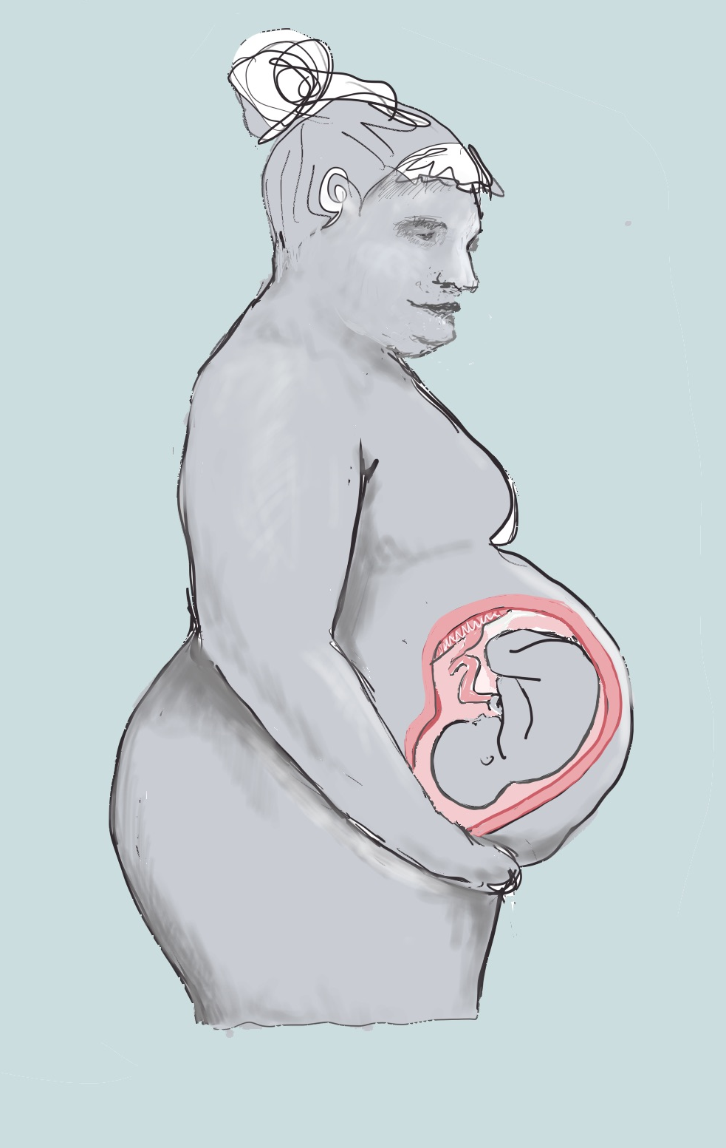
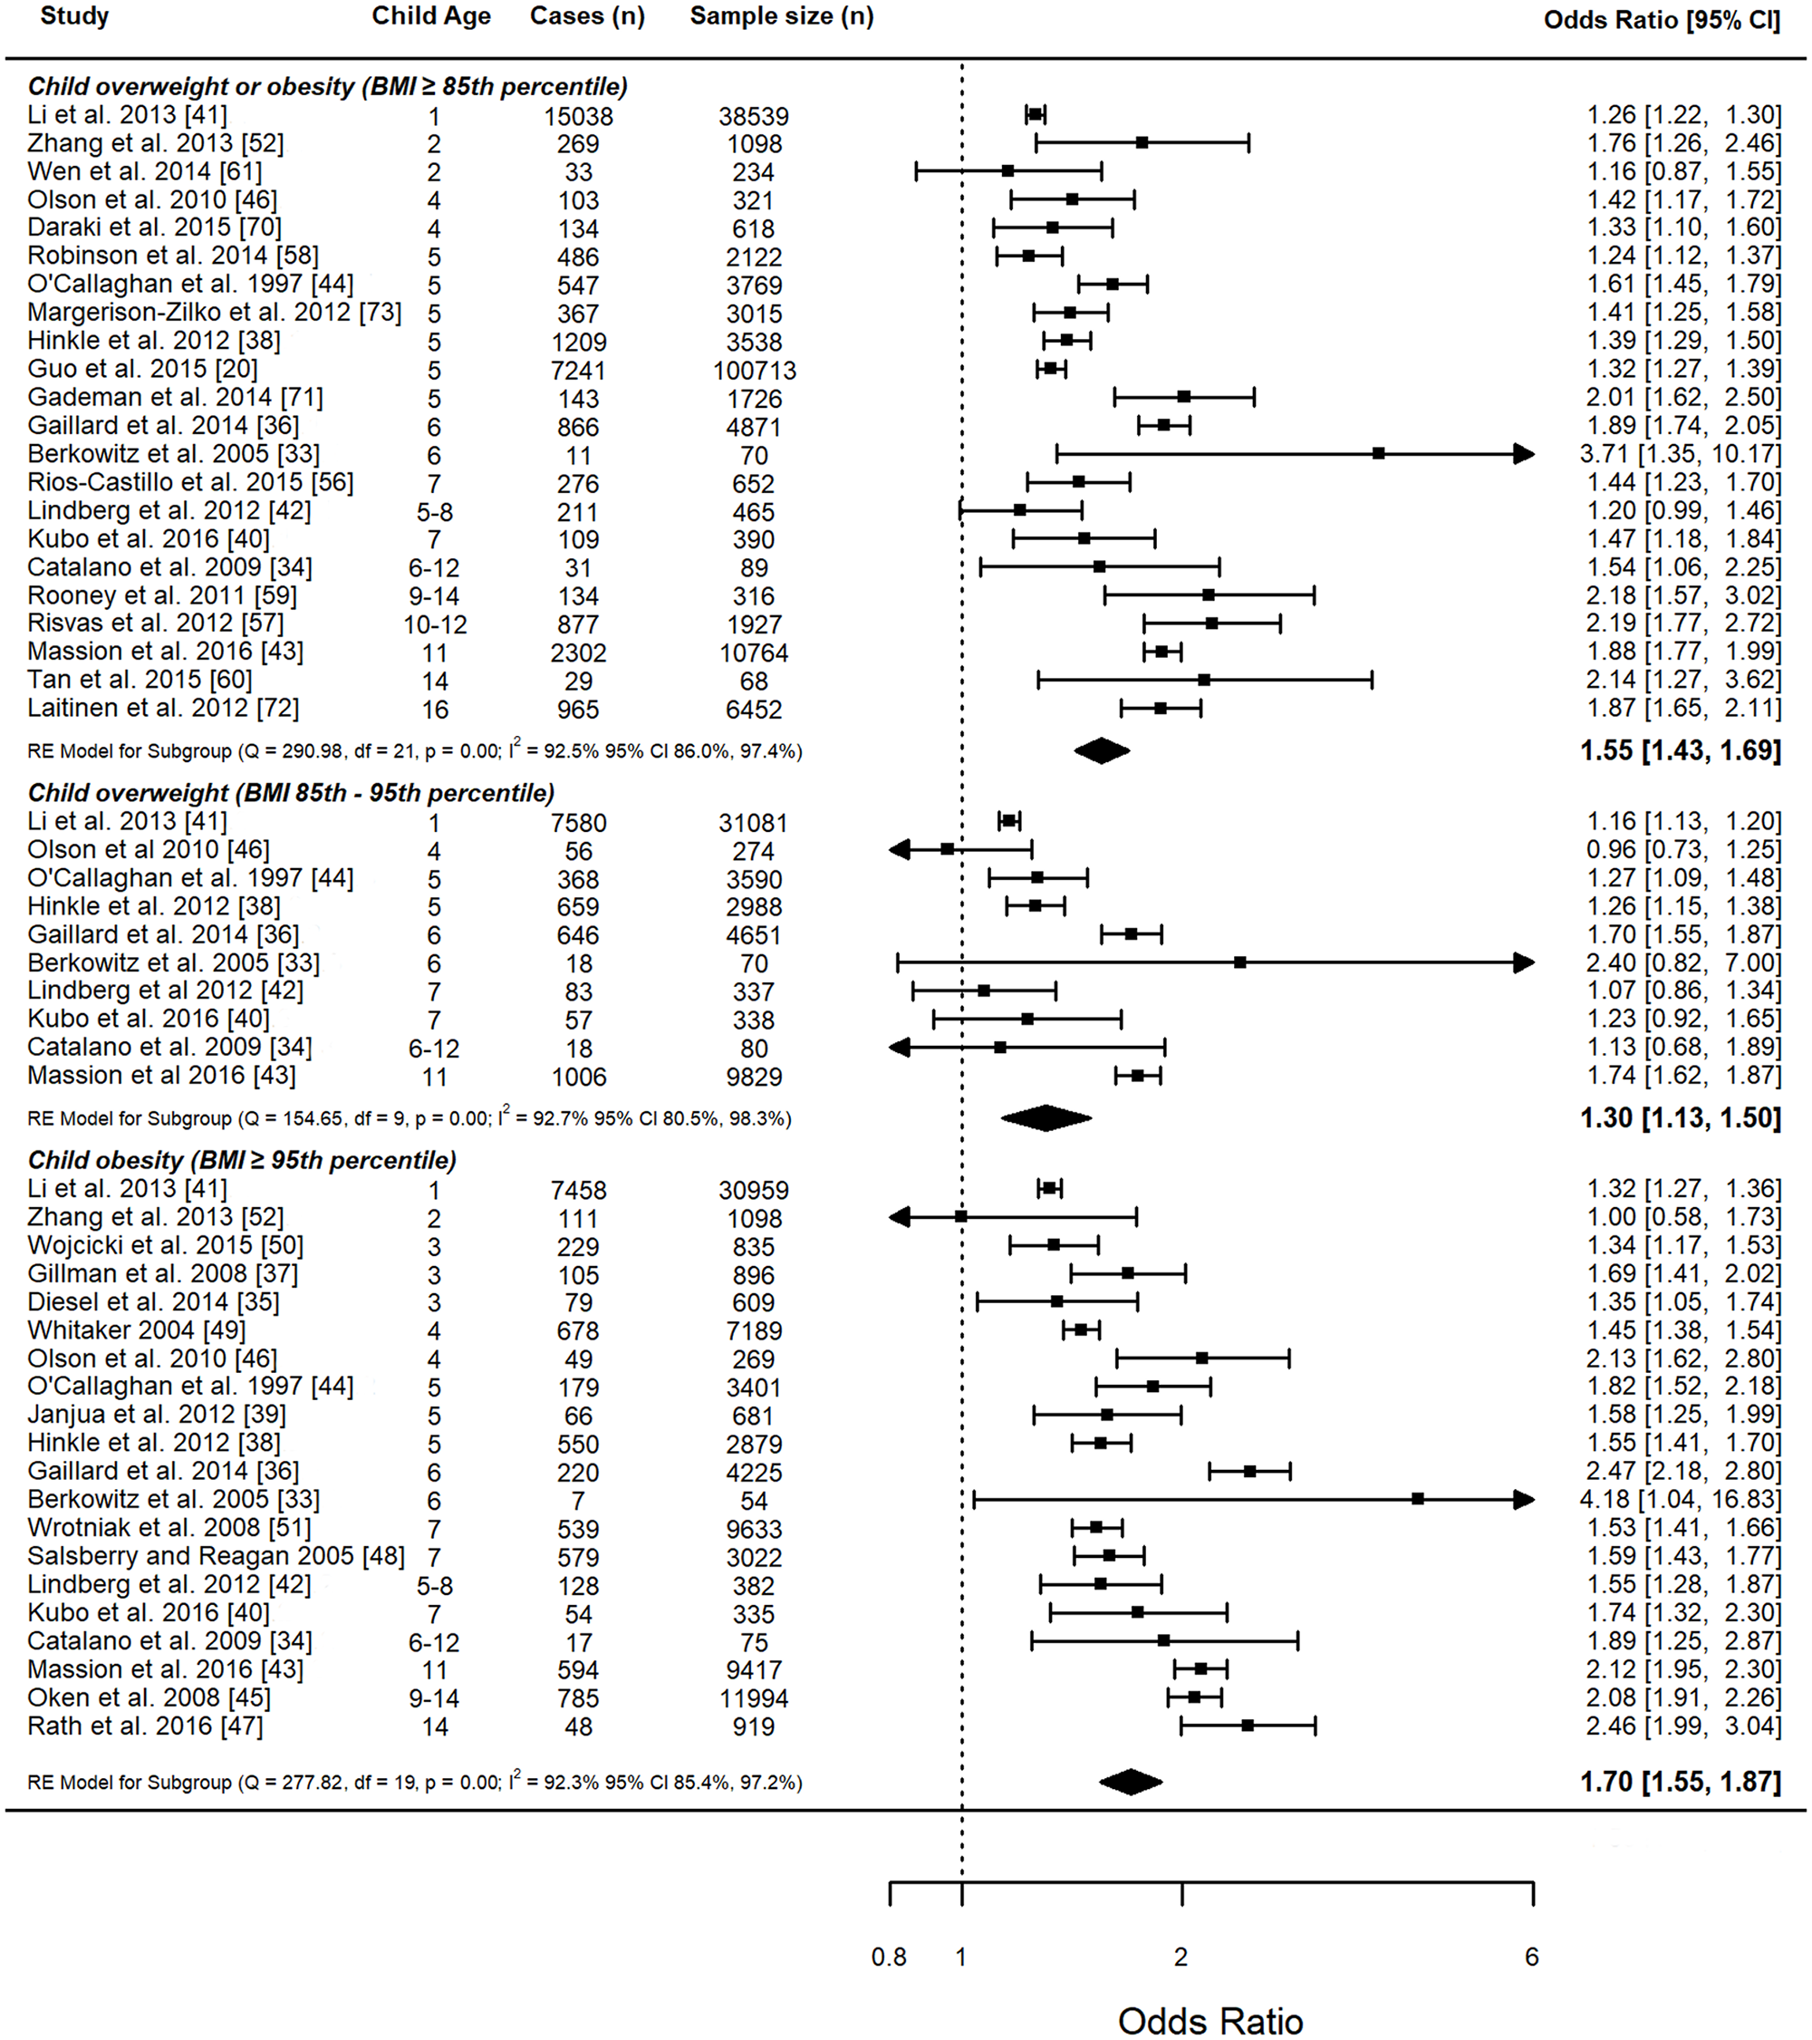
Trasmissione Intergenerazionale dell’Obesità
Rischio di obesità del nascituro aumentato del 264% per le madri affette da obesità prima del concepimento.
Heslehurst N, Vieira R, Akhter Z, Bailey H, Slack E, Ngongalah L, et al. The association between maternal body mass index and child obesity: A systematic review and meta-analysis. 2019
Illustrazione di Paola Romano, MD
Notes:
Metanalisi di 79 studi, numerosità campionaria di Meta-analyses of child obesity included 20 studies (n = 88,872); child overweight/obesity, 22 studies (n = 181,800); and overweight, 10 studies (n = 53,238) = 323910

Slide 24
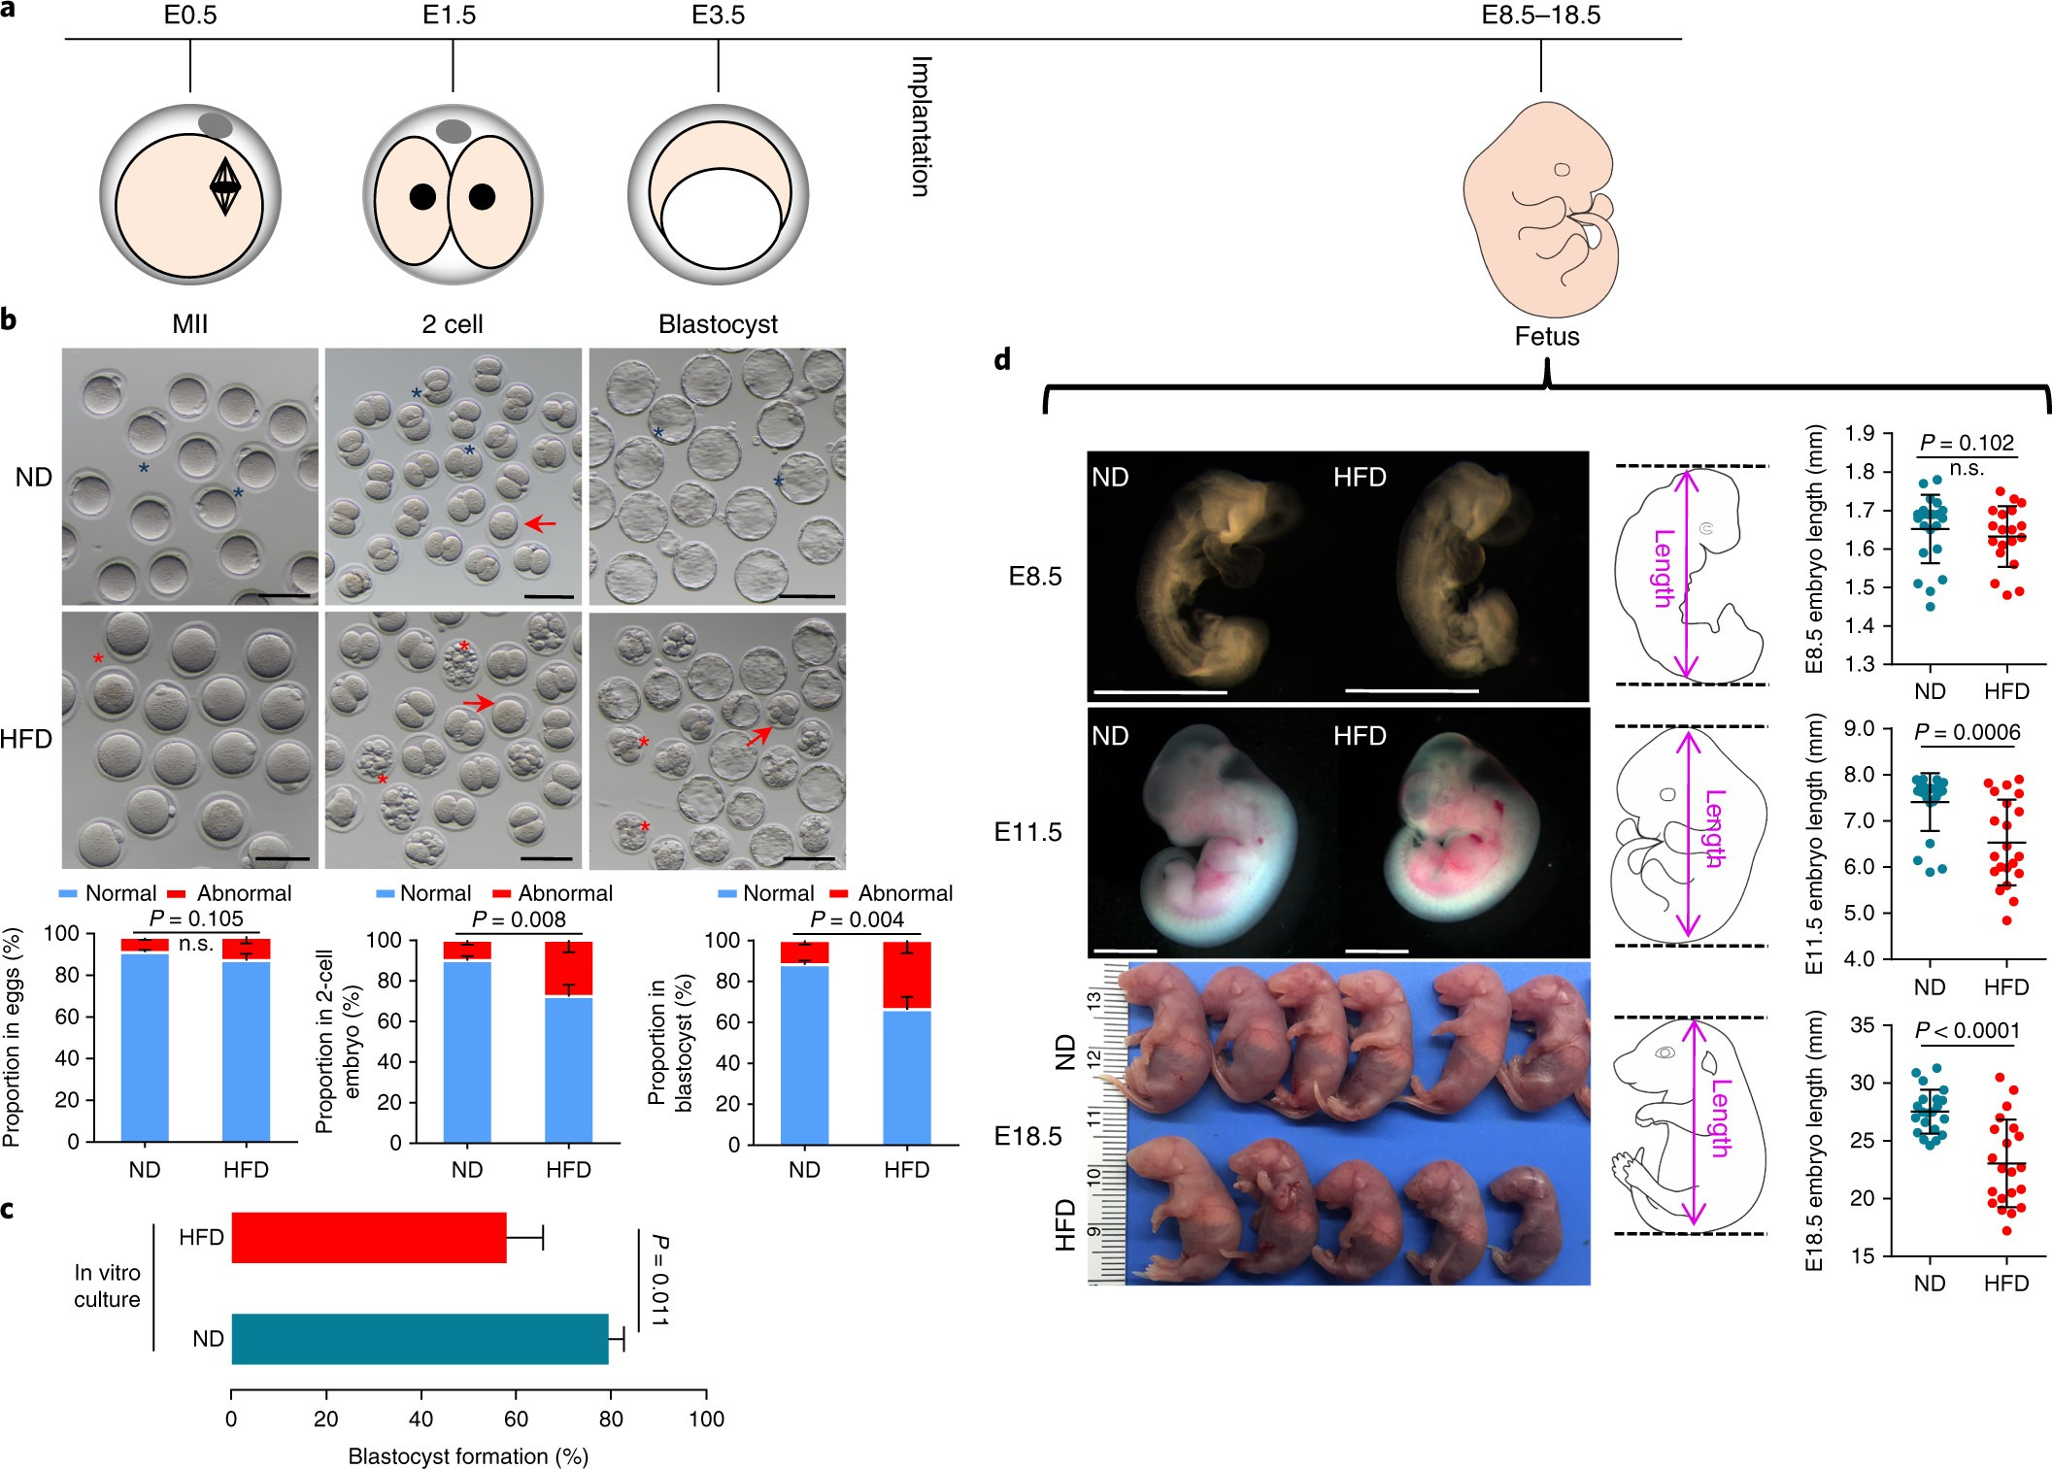
Obesita’ E Ovociti
Ovociti del modello animale obeso:
Piccoli
Ritardo nella maturazione meiotica
Aumento dell’apoptosi follicolare
Difetti di allineamento dei cromosomi
Embrioni con aneuploidia massiva
Aborti spontanei
Danno mitocondriale
(mitocondri responsabili delle fasi di maturazione dell’ovocita, impianto, sviluppo dell’embrione)
Stress ossidativo
Lipotossicità
Han L, Ren C, Li L, Li X, Ge J, Wang H, et al. Embryonic defects induced by maternal obesity in mice derive from Stella insufficiency in oocytes. Nat Genet 2018

Slide 25
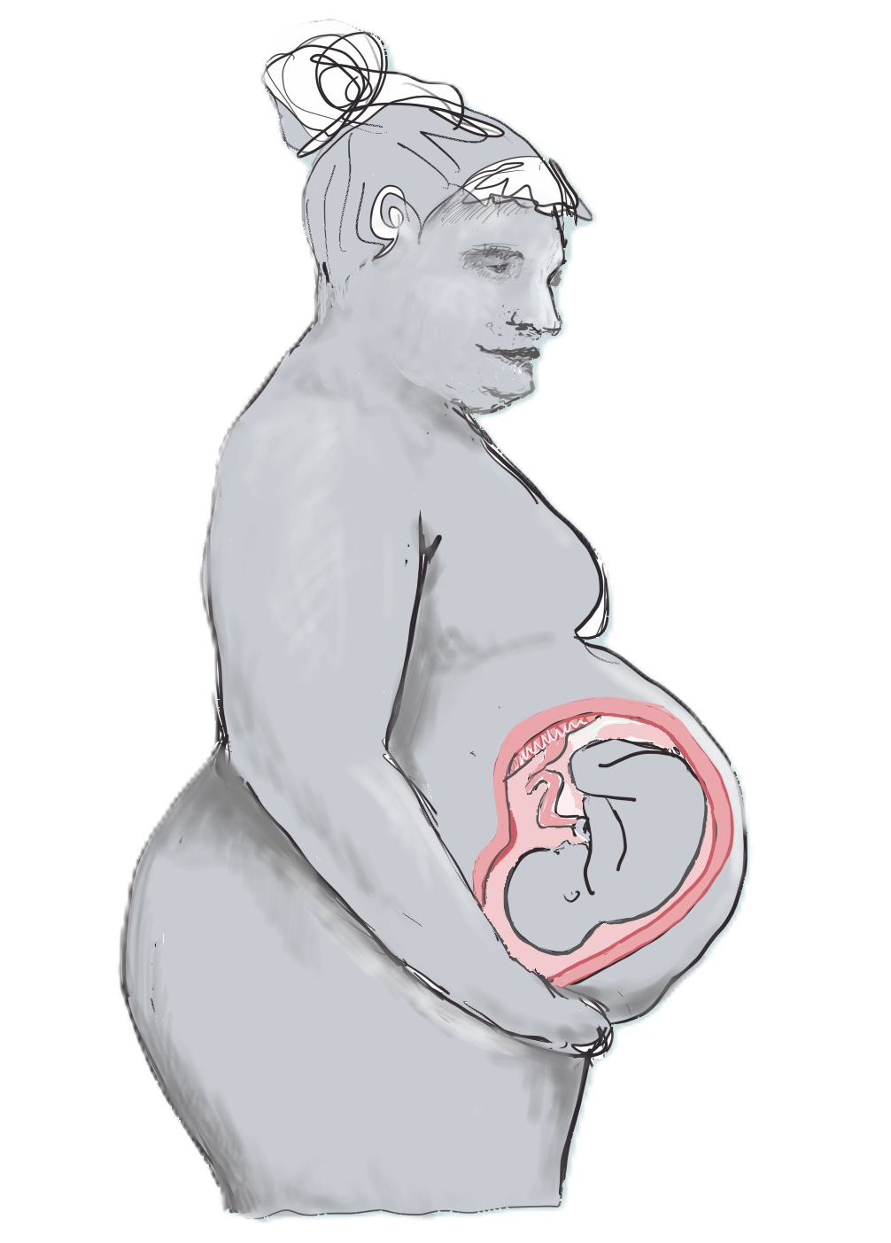
Latte materno
↑IL-6
↓ Fattori neuroprotettivi (DHA, luteina…)
Placenta/ambiente intrauterino
↑ IL-1, TNF-α, PCR
↑ Lipotossicità
↑ Stress ossidativo
Attivazione macrofagica
Microbioma fetale
Composizione alterata
Cervello fetale
Alterato signaling serotoninergico e dopaminergico
↑ Accumulo lipidi perossidati
↑ Citochine infiammatorie
↑ Stress ossidativo
↓ Ossitocina
Epigenetica fetale
Espressione di MicroRNA
Ipometilazione del DNA
Silenziamento BDNF
Illustrazione adattata da Tong L, Kalish BT, The impact of maternal obesity on childhood neurodevelopement. J Perinatol, 2021

Slide 26

Food Insecurity
Scarsa disponibilità di cibi nutrizionalmente adeguati
Un livello più alto di educazione permette di colmare l’asimmetria di informazione, rendendo l’individuo in grado di percepire determinati rischi correlati alle aggressive tecniche di marketing alimentare.
In combinazione con specifici concetti culturali (cultural memes) generazionalmente trasmessi esita in una maggiore incidenza di obesità.
https://www.saluteinternazionale.info/2017/11/food-insecurity-il-cibo-sano-inaccessibile/
Notes:
Esistono fasce di popolazione particolarmente soggette alla cosiddetta food insecurity3 (19), intesa come una scarsa disponibilità di cibi nutrizionalmente adeguati (23), che, in combinazione con specifici concetti culturali (cultural memes) generazionalmente trasmessi esitano in una maggiore incidenza di obesità. In tali ambienti, un livello più alto di educazione permette di colmare l’asimmetria di informazione, rendendo l’individuo in grado di percepire determinati rischi correlati alle aggressive tecniche di marketing alimentare.

Slide 27
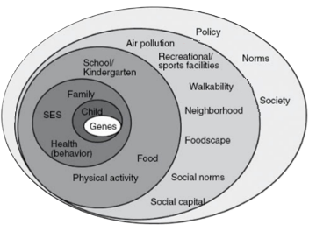
Stato socio-economico
Ambiente obesogeno
Marketing alimentare
Stili di vita malsani a cui alcuni individui sono geneticamente più suscettibili
DCA
Stigma
Obesità
Notes:
Lo sviluppo dell'obesità comporta una complessa interazione tra esposizioni fisiologiche, ambientali, psicologiche, sociali e comportamentali [99]. Ad esempio, ci sono prove di processi epigenetici in utero che contribuiscono all'obesità della prole, comprese le alterazioni nella metilazione del DNA e nel microbioma intestinale [100]. Ulteriori esposizioni nel corso della vita includono lo stato socio-economico, la produzione e il marketing alimentare, l'insicurezza alimentare e gli ambienti obesogenici, che promuovono stili di vita malsani a cui alcuni individui sono geneticamente più suscettibili [99,101-103]. Se le madri sono state esposte a questi fattori complessi, contribuendo allo sviluppo dell'obesità, è probabile che anche i loro figli siano esposti agli stessi fattori complessi, che aggravano lo sviluppo in utero e la predisposizione all'obesità.

Slide 28


Slide 29
Epidemiologia
Prevalenza globale e nazionale
Trend
Prevalenza per caratteristiche socio-demografiche

Slide 30
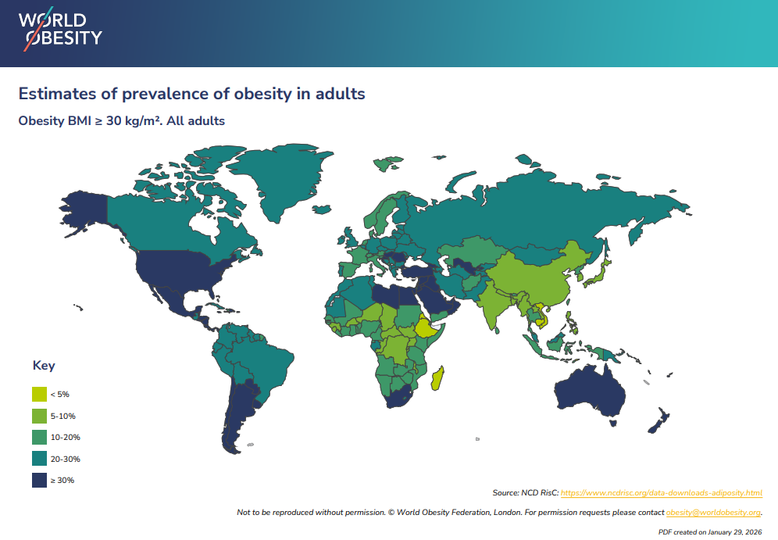
1 su 8 Persone con obesità
2,5 MILIARDI Adulti in sovrappeso
900 MILIONI Adulti con obesità
390 MILIONI Bambini e adolescenti
in sovrappeso
https://data.worldobesity.org/

Slide 31
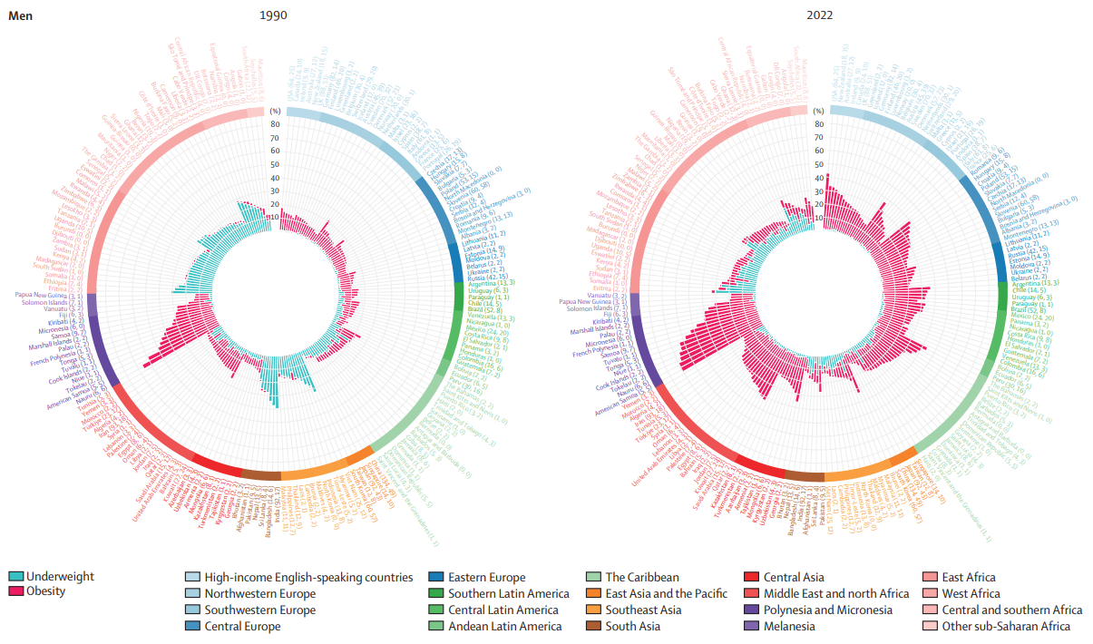
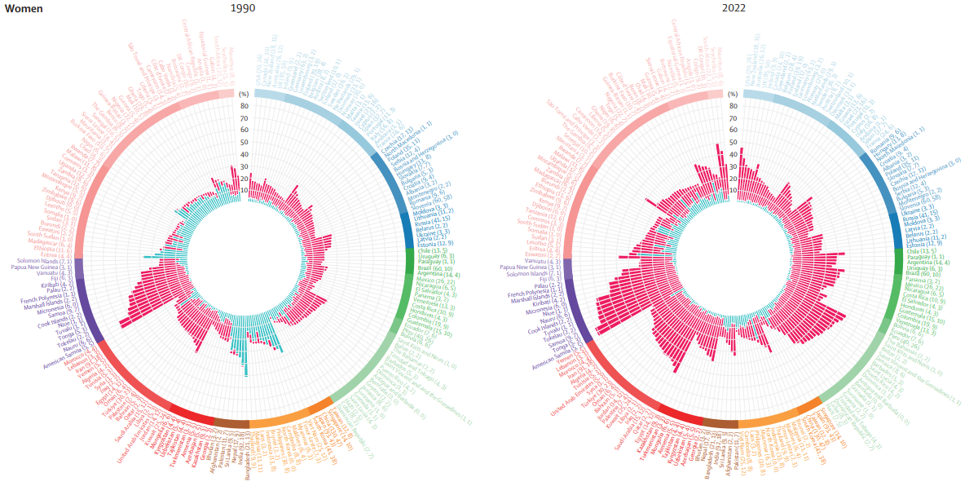
Prevalenza combinata standardizzata per età di sottopeso e obesità per Paese, negli adulti (età ≥20 anni)
I grafici a barre circolari mostrano il carico di sottopeso e obesità nel 1990 e nel 2022. La lunghezza delle barre rappresenta la prevalenza standardizzata per età del sottopeso (blu) e dell’obesità (rosso), mentre la loro somma indica la prevalenza combinata standardizzata per età. I nomi dei Paesi sono colorati in base alla regione geografica. I numeri tra parentesi dopo il nome di ciascun Paese indicano rispettivamente il numero totale delle fonti di dati e il numero di fonti rappresentative a livello nazionale. I Paesi sono ordinati, all’interno di ciascuna regione, in base alla prevalenza combinata media posteriore decrescente.
Phelps, N. H., et al. (2024). Worldwide trends in underweight and obesity from 1990 to 2022: a pooled analysis of 3663 population-representative studies with 222 million children, adolescents, and adults. The Lancet

Slide 32
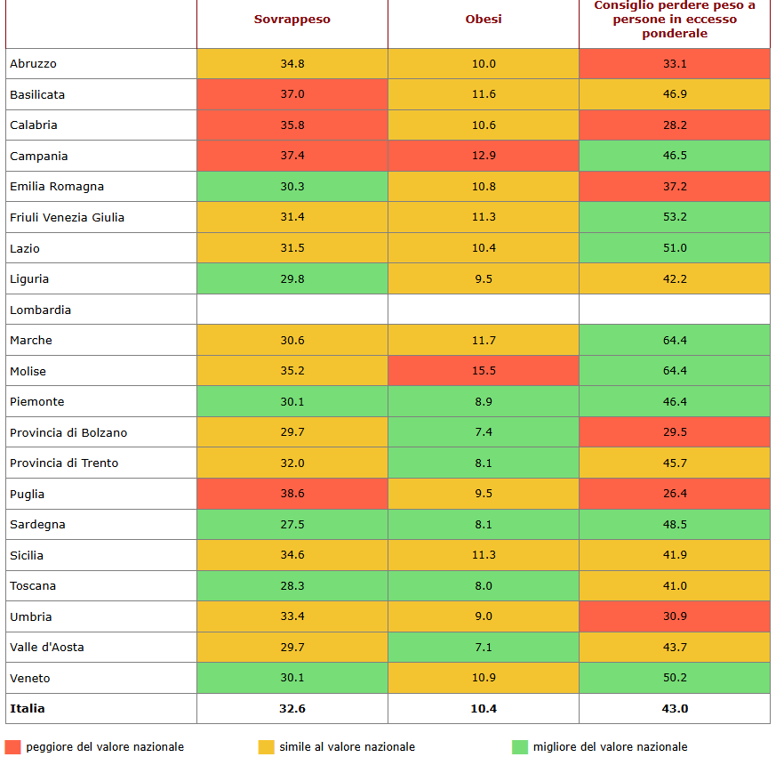
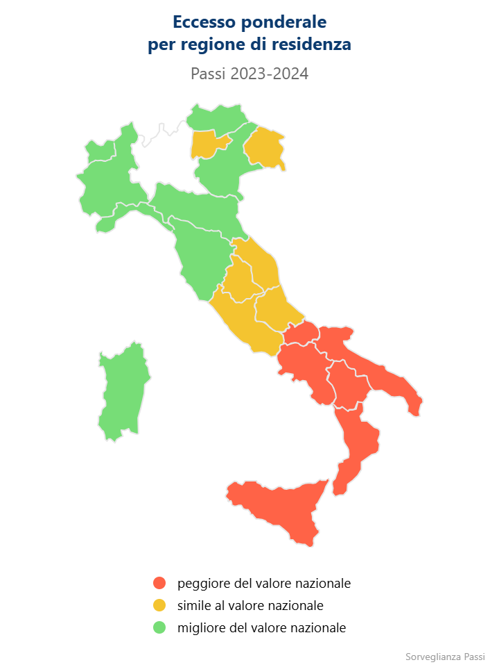
https://www.epicentro.iss.it/passi/dati/sovrappeso

Slide 33
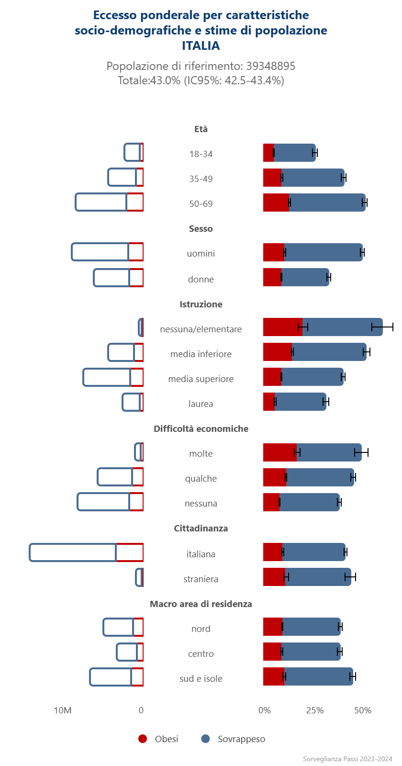


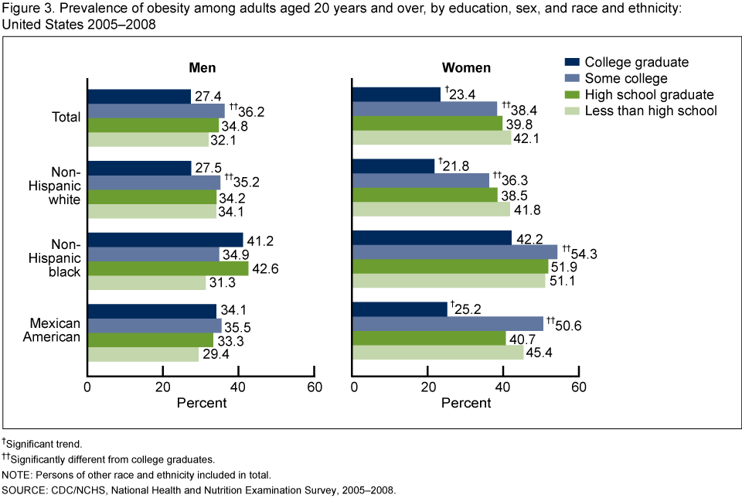
https://www.epicentro.iss.it/passi/dati/sovrappeso
Center for Health Statistics, N. (2005). Obesity and Socioeconomic Status in Adults: United States, 2005-2008.

Slide 34
Adiposopatia
Tipi di adipe
L’organo adiposo
Obesità: una patologia multisistemica
Ipotesi della soglia di grasso personale

Slide 35
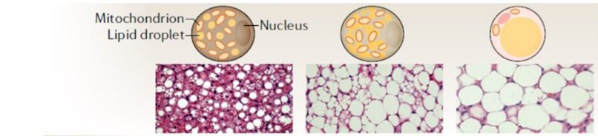
T. Adiposo bruno
(BAT)
T. Adiposo beige
T. Adiposo bianco
(WAT)
Funzione | Termogenesi | Termogenesi | Deposito energia
Mitocondri | Alti | Alti | Pochi
Droplets lipidi | Multiloculato | Multiloculato | Uniloculato
Localizzazione | BAT interscapolare | Sporadico nel WAT | Depositi di WAT
Origine | Embrionale | Adulto | Adulto
Cohen P, Kajimura S. The cellular and functional complexity of thermogenic fat. Nat Rev Mol Cell Biol. 2021;22(6):393-409. doi:10.1038/s41580-021-00350-0
Notes:
THE ADIPOSE TISSUE
The adipose tissue (AT) has been considered for a long time a simple deposit of lipids, functionally
passive. Conversely, nowadays it is recognized as a complex organ with endocrine function. It
belongs to the class of connective tissues and plays a key role in regulating energy homeostasis,
modulating food intake, thermogenesis, glycemic metabolism, insulin sensitivity, etc.
AT depots are classified according to their anatomical location in Visceral Adipose Tissue (VAT),
that is correlated to a higher cardiovascular risk, and Subcutaneous Adipose Tissue (SAT) which
seems to display a cardioprotective role, according to some studies (12,29). It should be noted that
the abdominal SAT can be further subdivided into two sub-types, with specific transcriptional and
metabolic profile:
• the superficial SAT, functionally similar to SAT of the gluteal-femoral region
• the deep SAT, with a metabolic risk profile much more similar to VAT (29).
The main cells of the adipose organ are the mature adipocytes, responsible for the storage of energy
deposits in the form of triglycerides. Besides these, numerous other cell types are present in the
hepatic stroma: pre-adipocytes, fibroblasts, cells implicated in the inflammatory processes
(macrophages, lymphocytes and eosinophils), microvessel cells and the adipose stromal/stem cells
(ASCs) (15). ASCs have been isolated and characterized from both mice and humans proving their
capacity to give rise to different lineages of mesenchymal origin in vitro and in vivo. In particular
several researchers contribute to identify their surface markers and tissue localization by means of
18
gold standard techniques such as cytometry, IHC and IF (30). ASCs belong to the Mesenchimal Stem
Cells (MSC) population and have been compared with Bone Marrow and Umbilical –derived stem
cells especially for their immunomodulatory properties in the clinical trial setting. In humans, the
combination of a few robust markers (CD34+/CD31-/CD45-) allows to identify and quantify the ASC
population ex-vivo to study its role in different pathological conditions (31). Several studies, mainly
conducted on animals, evidence a possible hierarchical relationship between adipogenic stem cells
and suggest the existence of white, brown and beige precursors as well as depot-specific ASCs.
Recent studies and new single-cell analysis underline the heterogeneity of AT progenitors describing
new regulatory subpopulations controlling the AT expansion (ASC reg) (32).
AT contains three histological types, each of which is characterized by different functions and
expression profile (15) (summarized in Table 2):
• White AT (WAT) with subcutaneous (sWAT) and visceral (vWAT) anatomical location. It is
characterized by more modest vascularization and innervation than brown TA. The main function of
WAT is to deposit lipids in the form of triacylglycerol (TAG), which are mobilized by lipolysis when
the energy demand increases. In fact, fatty acids can be supplied by diet or produced by de novo
lipogenesis (DNL) (33). DNL is partially performed in the liver and it is activated upon chronic
increase in blood glucose levels or prolonged adrenergic stimulation (34).
• Brown AT (BAT): it constitutes only 4.3% of the total adipose organ and it is predominantly
located in the supraclavear and interscapular regions (15). BAT is involved in the so-called chill-free
thermogenesis, a very important process in maintaining body temperature and regulating the body’s
fat content. Its cells are rich in mitochondria (this is the reason for the brown color) and express the
Uncoupling Protein 1 (UCP1) in the mitochondrial inner membrane with fundamental role in
thermogenesis. The main UCP1 function is the decoupling of ATP synthesis in the mitochondrial
oxidative processes thus leading to the dissipation of energy in the form of heat (35).
• Beige AT represents an inducible form of BAT (15). It is characterized by adipocyte cells
dispersed in clusters within the WAT having WAT morphology but expressing UCP1 (36). They
seems to have a distinct origin maybe originating from WAT precursors or mature adipocytes in
response to a number of stimuli (cold exposure, catecholamines, exercise, drugs such as
thiazolidinediones, etc.) by a process called “browning or beiging” (28).
Most adipose cells produce and secrete a large number of cytokines (adipokines) that mediate a
number of autocrine, paracrine and endocrine effects both locally and remotely. The composition of
this secretion of adipose tissue depends on its regional distribution. For example, adipose stem cells
located in the VAT typically secrete high levels of pro-inflammatory factors (IL-6 and C-C-
chemokine ligand 2 or CCL2) and low levels of anti-inflammatory mediators (adiponectin and IL-
10) (15). In this regard, in recent years there has been a growing interest in the perivascular visceral
adipose tissue (PVAT), whose mesenchymal cells, through the secretion of a number of pro-
inflammatory agents, appear to be directly implicated in cardiovascular complications related to
obesity (37,38).
On the other hand, adipokines produced by brown and beige adipose tissue, also called batokines,
exert their action by improving systemic metabolism because they act on a series of organs and tissues
(liver, pancreas, bone tissue, CNS). For example, serum levels of Fibroblast growth factor-21 (FGF-
21), produced predominantly by the liver and (at some level) by BAT, are typically increased in
patients with obesity and have a protective role in the development of insulin resistance and the
development of type 2 diabetes mellitus (T2DM), possibly promoting thermogenesis in BAT and
beiging of WAT, thus resulting in improved carbohydrate and lipid homeostasis (35). This explains
the remarkable plasticity of TA and its ability to adapt in numerous physiological and pathological
situations.
Obesity is characterized by the so-called adipose disease, adipose tissue dysfunctions responsible for
the metabolic complications that are observed in patients with obesity (39). In particular, it is
important to consider the adiponiche structure, referring to anatomical and functional unit that
regulates ASCs homeostasis and behavior in AT. The adiponiche works as a specialized and finely
tuned microenvironment that contributes to the quiescence of ASCs, maintaining their stemness,
regulating their proliferation and differentiation in order to support physiological adipocyte turnover
and maintain energy balance (40). A proper adiponiche (lean adiponiche, Figure 2) working in all its
components is the main regulator of AT expansion and remodelling: damage in one or more elements
of the adiponiche results in a dysfunctional milieu deeply correlated to the pathological alterations
described in AT of patients with obesity and metabolic complications (obese adiponiche, Figure 2).
. The main determinant of the adipose mass is the number of adipocytes that is defined during
childhood and maintained in the adult life, even following a substantial loss of weight (33). Adipose
cells are also characterized by a relatively slow turnover (about 10% of the total is renewed every
year (41)).
In response to an excessive caloric intake over time, the adipose tissue has the extraordinary ability
to expand through hyperplasia (increase in number) or hypertrophy (increase in size) of its adipocytes.
In obesity, the expansion of the adipose tissue, especially in the visceral area, is achieved both these
ways (Figure 3a) (33).
Hyperplasia, achieved through the mobilization of the progenitor cells, is considered a process of
benign adaptation, while hypertrophy is linked to the presence of dysfunctional adipocytes and lipid
overloads and low-grade inflammation at the expense of the adipose tissue (15) (Figure 3b). The
phlogistic process of the adipose tissue is characterized by a predominance of macrophages with
phenotype M1 (pro-inflammatory) compared to those with phenotype M2 (anti-inflammatory), in
23
response to the cytokines produced by Th1 lymphocytes in the inflammatory infiltrate. M1
macrophages are also implicated in regulating the expansion and ectopic deposition of adipose tissue,
through the production of platelet-derived growth factor-β (PDGF-β) that activates pericytes and
promotes new angiogenesis. In the pathological expansion of adipose tissue, a rarefaction of the
capillary network is also observed, which leads to reduced nutrient intake and hypoxia aggravating
adipocytes dysfunction and insulin resistance and promoting fibrosis (15). Fibrosis and qualitative
changes in the extracellular matrix appear to play an important role in amplifying and supporting
structural changes in the adipose tissue. In addition, clinical studies have shown a positive association
between subcutaneous WAT fibrosis and the development of insulin resistance and T2DM in patients
with obesity. The degree of fibrosis in the sWAT also seems to have an inverse correlation with the
effectiveness of the results obtained by bariatric surgery in terms of loss of weight (33).
The mechanisms described above are associated with imbalances in the adipokine secretion and
changes in the lipidic profile with increased levels of free fatty acids (FFA), diacylglycerol and
ceramides. The excessive lipids accumulate as adipose tissue in ectopic areas (e.g. liver, heart and
skeletal muscle) where the lipotoxicity of these compounds contributes to the development of the
complications related to obesity.
As already mentioned, the adipose tissue secretes a series of substances with autocrin, paracrin and
endocrine activity called adipokines: leptin, adiponectin, resistin, visfatine, chemerin, etc.
Leptin, already mentioned at the beginning of this paragraph, with regard to its role in the central
regulation of appetite, also has other important functions. For example, it can promote the activation
of the macrophage/monocyte system and natural killer cells (NK), stimulating their proliferation,
phagocytosis, and the release of free oxygen radicals by neutrophils. It is mainly produced by WAT
adipocytes and its levels are determined mainly by the amount of fat mass and the size of the
adipocytes (27). It is considered a potential marker of obesity-related complications. Its blood levels
were found to be related to atherosclerotic disease, nephropathy, and diabetic neuropathy (27).
Adiponectin is a 28 kDa protein with a similar structure to tumor growth factor (TGF) or tumor
necrosis factor (TNF). In vivo and in vitro studies have shown that it has anti-atherogenic and anti-
inflammatory effects. An increase in its serum levels was observed in response to endothelial damage,
while it seems that its levels are reduced in hypertensive disease and diabetic nephropathy (27).
Although most pathophysiological processes leading from adipose tissue pathology to obesity are
covered, it is still unclear what are the determinants that regulate the different expansion and
metabolic activity of the various areas of adipose tissue and why some individuals (albeit in a clear
minority), even having excessive fat accumulations, are free from metabolic complications (thus
defining the metabolically healthy obesity) (43). Research in this field in recent years has focused
more and more on the importance of the role of mesenchymal cells in determining how the adipose
tissue expands in response to different pathogenetic factors. Recent studies have shown that the
function of adipose stem cells should be considered not as an entity in its own right, but as the result
25
of a mutual interaction with other cellular structures and extracellular components. Together, these
structures form the so-called niche of the adipose tissue, a functional unit consisting of its own
microenvironment and within which the regulation of homeostasis and the function of stem cells takes
place. In this perspective, the development of obesity and the metabolic complications linked to it
could be reconsidered as the result of a dysfunction of the niche of the adipose tissue, rather than a
generic pathology of the adipose tissue (40).

Slide 36
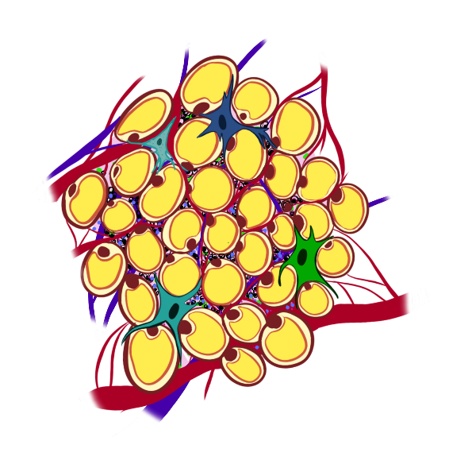
Adipociti
Tessuto adiposo
Macrofagi antinfiammatori (M2)
Migliorano la sensibilità all'insulina
Mantengono il pool di precursori adipocitari, prevenendone l’esaurimento
Bloccano l'iperproliferazione non necessaria
Cellule staminali
Progenitori adipocitari
Adiponectina
↑ ossidazione acidi grassi nei muscoli
↓ apporto grassi al fegato
↓ produzione di glucosio epatica
Leptina
Anoressigenica
↑ dispendio energetico
Notes:
↑

Slide 37
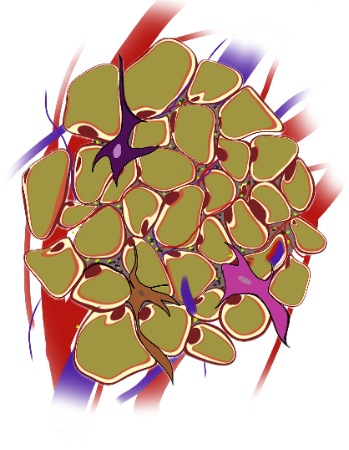
Adiposopatia
↓ Proliferazione cellulare
↓ Adiponectina
↓ Adipogenesi
↓ Recettori insulinici
Senescenza prematura
Perdita della capacità di differenziazione
Produzione di cirotchine infiammatorie (IL-6, TNF-α)
Perdita del potenziale angiogenico
Alterata secrezione di VEGF, HGF, FGF, PDGF
Ipossia
Stress cellulare
Morte cellulare
Infiltrazione macrofagica
(macrofagi M1)

Slide 38
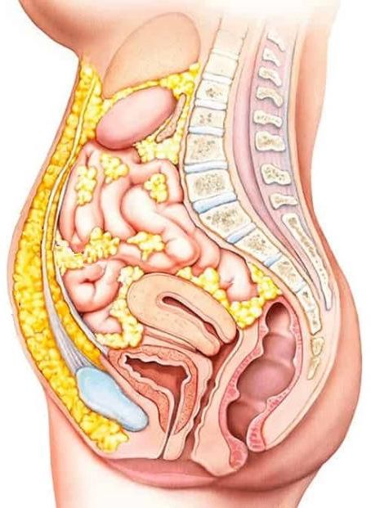
Adiposopatia
Tessuto adiposo (TA) malato in sovrappeso e obesità viscerale
Produce adipochine pro-infiammatorie (PAI-1, TNF-α)
con riduzione di quelle antinfiammatorie (adiponectina)
↓ sensibilità insulinica
↓ flusso sanguigno e tono vascolare
Ipossia
Infiammazione cronica
Brown AC. Insights into the adipose stem cell niche in health and disease. In: Scientific Principles of Adipose Stem Cells. 2022

Slide 39
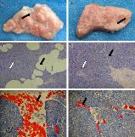
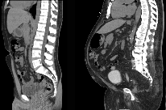
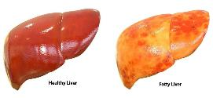
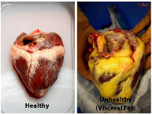
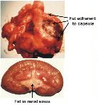
Obesità: una patologia multisistemica
Lipid overflow
Lipotossicità periferica
Grasso viscerale
Steatosi epatica, MASLD
Grasso epicardico, pericardico, miocardico
Grasso nella loggia renale
Grasso pancreatico
Insulinoresistenza
Alterata secrezione insulinica
Danno cardio-metabolico
Diabete mellito tipo 2
Adattata da Lafontan M. Adipose tissue and adipocyte dysregulation. Diabetes Metab. 2014 Feb;40(1):16- 28. doi: 10.1016/j.diabet.2013.08.002.

Slide 40
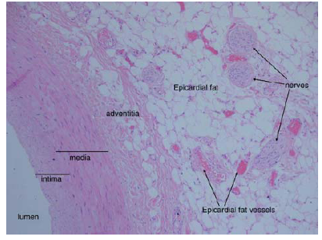
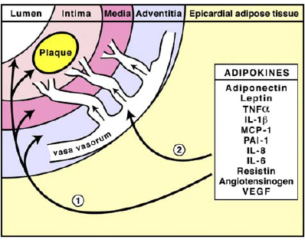
Ruolo del grasso epicardico nell’aterogenesi coronarica
Vasocrine signaling
Paracrine signaling
Sacks HS, Am Heart J 2007

Slide 41




La Riserva Coronarica
Coronary flow reserve (CFR)
Riserva coronarica ridotta senza evidenza clinica di malattie cardiache
Compromissione coronarica microvascolare
Infiammazione cronica mediata da adipochine
Rischio cardiovascolare aumentato nell'obesità, indipendentemente dal BMI
Tona, F., Serra, R., Di Ascenzo, L., Osto, E., Scarda, A., Fabris, R., Montisci, R., Famoso, G., Tellatin, S., Foletto, M., Giovagnoni, A., Iliceto, S., & Vettor, R. (2014). Systemic inflammation is related to coronary microvascular dysfunction in obese patients without obstructive coronary disease. Nutrition, Metabolism and Cardiovascular Diseases, 24(4), 447–453. https://doi.org/10.1016/j.numecd.2013.09.021
Notes:
Obesity, systemic inflammation and changes in the heart functions are associated with increased cardiovascular risk. This study aimed to investigate coronary microvascular dysfunction as an early marker of atherosclerosis in obese patients without any evidence of cardiovascular disease. Methods and results: 86 obese subjects (aged 44 12 years, body mass index (BMI) 41 8 kg m2 ), without evidence of heart disease, and 48 lean controls were studied using transthoracic Doppler echocardiography for detecting coronary flow reserve (CFR). A value of CFR 2.5 was considered abnormal. We measured interleukin-6 (IL-6), tumour necrosis factor-a (TNF-a) and adiponectin in all patients. Patients with abnormal CFR underwent coronary multislice computed tomography (MSCT) in order to exclude an epicardial stenosis. CFR in obese subjects was lower than in lean subjects (3.2 0.8 vs. 3.7 0.7, p Z 0.02) and was abnormal in 27 (31%) obese patients and in one (2%) control (p < 0.0001). All subjects with abnormal CFR showed no coronary stenosis at MSCT. At multivariable analysis, IL-6 and TNF-a were the only determinants of CFR (p < 0.02 and p < 0.02, respectively). At multivariable logistic regression analysis, IL-6 and TNF-a were the only determinants of CFR 2.5 (p < 0.03 and p < 0.03, respectively). Conclusions: CFR is often reduced in obese subjects without clinical evidence of heart disease, suggesting a coronary microvascular impairment. This microvascular dysfunction seems to be related to a chronic inflammation mediated by adipocytokines. Our findings may explain the increased cardiovascular risk in obesity, independently of BMI

Slide 42

Progressione a Cirrosi
Allen, A. M., Therneau, T. M., Ahmed, O. T., Gidener, T., Mara, K. C., Larson, J. J., Canning, R. E., Benson, J. T., & Kamath, P. S. (2022). Clinical course of non-alcoholic fatty liver disease and the implications for clinical trial design. Journal of Hepatology, 77(5), 1237–1245. https://doi.org/10.1016/j.jhep.2022.07.004

Slide 43


Ipotesi della soglia di grasso personale
L'ipotesi suggerisce che ogni individuo abbia la propria soglia di grasso personale (PFT, dall'inglese Personal Fat Threshold)che determina quanto grasso possa accumulare prima che inizino a svilupparsi problemi, come l'accumulo di grasso intorno al fegato e al pancreas, il che può portare a insulino-resistenza e quindi al diabete di tipo 2.
Si ipotizza che ogni individuo abbia una PFT (linea tratteggiata) al di sopra della quale il grasso in eccesso viene immagazzinato nel fegato e nel pancreas.
Questa suscettibilità individuale non ha alcuna relazione con il BMI nonostante la maggiore probabilità che il diabete si manifesti in persone con obesità.
Esempio di 3 pazienti dalla coorte dello studio:
Linea tratteggiata: soglia di grasso individuale
Pallini blu: prima di sviluppare il diabete
Pallini rossi: dopo aver sviluppato il diabete

Slide 44
Sessione II

Slide 45
Storia della farmacopea dell’Obesità
Gli esordi
Anfetamine & co.
Orlistat
Avvertenze su altri farmaci

Slide 46




Orlistat
Inibitore periferico delle lipasi gastriche e pancreatiche
Meccanismo non centrale
↓ assorbimento di circa 30% dei grassi alimentari
Disponibile:
120 mg (prescrizione)
60 mg (OTC)
Dose: 120 mg fino a 3 volte/die ai pasti
Efficacia clinica
Perdita di peso superiore al placebo:
–10,6 kg vs –6,2 kg a 1 anno
–5,8 kg vs –3 kg a 4 anni
Benefici metabolici:
↓ glicemia e HbA1c
↑ sensibilità insulinica
↓ colesterolo totale, LDL, trigliceridi
↓ pressione arteriosa
Riduzione del rischio di diabete tipo 2:
–41% a 4 anni nei soggetti con IGT
Sicurezza (key points)
Eventi avversi prevalentemente gastrointestinali:
steatorrea, feci oleose
urgenza fecale, dolore addominale
↓ assorbimento vitamine liposolubili (A, D, E, K) → raccomandata integrazione multivitaminica
Silvia Garelli, Nicola Salituro, Giulia M. Pontesilli, Luigi Ricciardiello, Valentina Vicennati and Uberto Pagotto (2019) Treatment: New Drugs. In: Ilpo Huhtaniemi and Luciano Martini, (Eds.), Encyclopedia of Endocrine Diseases, Second Edition, vol. 1, pp. 464–472. Oxford: Academic Press.

Slide 47





Naltrexone/Bupropione
8/90 mg 2 cpr x 2
COR-I Trial
COR-II Trial
Vallis M. Sustained behaviour change in healthy eating to improve obesity outcomes: It is time to abandon willpower to appreciate wanting. Clin Obes. 2019
Bupropione
Inibitore della ricaptazione di dopamina e noradrenalina
Azione centrale sui neuroni POMC dell’ipotalamo:
↑ rilascio di α-MSH
→ attivazione del recettore MC4R
→ ↓ appetito, ↑ dispendio energetico
Stimola anche il sistema della ricompensa, riducendo il craving
Naltrexone
Antagonista dei recettori oppioidi (μ-oppiacei)
Blocca il feedback autoinibitorio dei neuroni POMC mediato da β-endorfina
→ potenzia e prolunga l’attivazione POMC indotta dal bupropione
Riduce la gratificazione associata al cibo
Greenway et al. Lancet 2010
Apovian et al. Obesity 2013
COR-Diabetes Trial
COR-BMOD Trial
Hollander et al. Diabetes Care 2013
Wadden et al. Obesity 2011
Billes SK et al. Pharmacol Res 2014
Notes:
Bupropion, originally developed as an antidepressant, acts by inhibiting dopamine and noradrenaline reuptake, while naltrexone is an opioid antagonist
47

Slide 48



Naltrexone/Bupropione
La terapia con NB è in grado di determinare un significativo calo ponderale associato ad un miglioramento del controllo alimentare e del tono dell’umore.

Slide 49



Sicurezza cardiovascolare
Nei trial registrativi:
nessun aumento significativo di eventi CV maggiori
possibile modesto incremento di FC e PA iniziale
Controindicata in:
ipertensione non controllata
epilessia o storia di crisi convulsive
uso di oppioidi o alcol, altri psicofarmaci
Ideazione suicidiaria (bupropione associato a ↑ rischio di suicidalità nei <25 anni (classe antidepressivi), nei trial obesità nessun suicidio, ma segnalazioni post-marketing di ideazione suicidaria; necessaria stretta sorveglianza, soprattutto all’inizio e dopo variazioni di dose.
Il trial LIGHT (outcome CV)
Obiettivo: dimostrare non-inferiorità cardiovascolare
Interrotto precocemente
per violazione dell’integrità dei dati e divulgazione non autorizzata dei risultati preliminari
➜ studio reso non interpretabile: interruzione non dovuta a un segnale di sicurezza, ma a problemi metodologici
Naltrexone/Bupropione
Posologia
- 1 cp a colazione per la prima settimana
- 1 cp a colazione e 1 cp a cena per la seconda settimana
- 2 cp a colazione e 1 cp a cena per la terza settimana
- 2 cp a colazione e 2 cp a cena dalla quarta settimana in avanti.
Eventi avversi più frequenti
Nausea (dose-dipendente, principale causa di sospensione)
Vomito, stipsi, cefalea, vertigini, insonnia, ansia, secchezza delle fauci
In genere precoci e transitori, migliorano con titolazione graduale
Notes:
The efficacy of naltrexone/bupropion on obesity was mainly demonstrated in four randomized, double-blind, placebo-controlled, 56-week, phase-3 clinical trials, with 4536 adult subjects: COR-I was -1.3% in the placebo group, while it was -6.1% , COR-II, COR-BMOD and COR-DM.
49

Slide 50
Tutte le terapie prima dei GLP1 agonisti di II generazione
Farmaco | Calo ponderale (kg) |  | Differenza (kg)
 | Farmaco | Placebo
Fentermina | 6,8 | 2,8 | 4,0
Dietilpropione | 6,5 | 3,5 | 3,0
Orlistat | 7,3 | 5,0 | 2,3
Sibutramina | 5,3 | 1,8 | 3,5
Fluoxetina | 4,8 | 2,4 | 2,4
Topiramato | 4,5 | 1,7 | 2,8
Bupropione | 6,0 | 2,8 | 3,2
Metformina | 2,5 | 0,5 | 2,0
Tesofensina | 12,6 | 2,0 | 10,6
Lorcaserina | 5,9 | 2,2 | 3,7
Liraglutide | 7,2 | 2,8 | 4,4
Pramlintide | 6,8 | 0,8 | 6,0
Fentermina/fenfluramina | 16,0 | 5,0 | 11,0
Efedrina/caffeina | 17,5 | 13,6 | 3,9
Fentermina/pramlintide | 11,3 | 2,1 | 9,2
Sibutramina/pramlintide | 11,2 | 2,1 | 9,1
Bupropione/naltrexone | 6,3 | 1,3 | 5,0
Fentermina/topiramato | 11,4 | 1,8 | 9,6
Perché ha senso parlare di queste terapie nel 2025?
Anche se la perdita media di peso è inferiore rispetto ai nuovi farmaci, utilizzate bene possono mostrare una ottima efficacia in alcuni pazienti (fenotipizzazione).
Il costo di queste terapie è decisamente inferiore rispetto alle nuove e ciò consente di trattare i pazienti che non possono permettersi i nuovi trattamenti.
Sono in arrivo le formulazioni «generiche» dei GLP1 agonisti di prima generazione (liraglutide).
Alcune di queste terapie potrebbero essere efficaci nei rari pazienti «non-responder» ai farmaci più moderni.
Il profilo di sicurezza di questi farmaci è buono/ottimo.
Solo FDA
EMA ed FDA

Slide 51

Psicofarmaci e Obesità
Bray, G. A., & Ryan, D. H. (2012). Medical therapy for the patient with obesity. Circulation, 125(13), 1695–1703. https://doi.org/10.1161/CIRCULATIONAHA.111.026567

Slide 52




Slide 53
Le incretine
Farmacodinamica
Effetti pleiotropici
Studi clinici a supporto

Slide 54

Ross, S. A., & Ekoé, J.-M. (2010). Incretin agents in type 2 diabetes. Canadian Family Physician Medecin de Famille Canadien, 56(7), 639–648.

Slide 55

Effetti del GLP-1

Slide 56

Effetti del GLP-1 e del GIP sul metabolismo e bilancio energetico

Slide 57


Slide 58

Liraglutide
Human endogenous GLP-1
T_{½}= ~2 mins
Liraglutide
C-16 fatty acid (palmitoyl)
97% amino acid homology to human GLP-1; improved PK: albumin binding through acylation; heptamer formation
His
Ala
Glu
Gly
Thr
Phe
Thr
Ser
Asp
Val
Glu
Ser
Lys
Ala
Ala
Gln
Gly
Glu
Leu
Tyr
Ser
Glu
Phe
Slow absorption from subcutis
Resistant to DPP-4
Long plasma half-life
(T_{½}=13 h)
Ile
Ala
Trp
Leu
Val
Arg
Gly
Arg
Gly
GLP-1: glucagon-like peptide-1, DPP-4: dipeptidyl peptidase-4
Knudsen et al. J Med Chem 2000; Degn et al. Diabetes 2004
Notes:
La l. è un analogo di GLP-1
58

Slide 59



Liraglutide
Effetti avversi
Disturbi gastrointestinali (i più frequenti, ~68%):
nausea, vomito, diarrea, stipsi
dispepsia, gastrite, reflusso gastroesofageo
dolore addominale, gonfiore, flatulenza, eruttazione
bocca secca
Sistema nervoso:
cefalea
capogiro
Disturbi psichiatrici:
insonnia (soprattutto nei primi 3 mesi)
Patologie generali:
astenia, stanchezza, malessere
reazioni nel sito di iniezione (lievi e transitorie)
Metabolismo:
ipoglicemia (più rilevante nei pazienti con diabete, soprattutto se in terapia con sulfaniluree o insulina)
Esami di laboratorio:
aumento di lipasi e amilasi
Gli effetti gastrointestinali sono in genere lievi–moderati, transitori e compaiono nelle prime settimane, tendendo a ridursi con il proseguimento della terapia.
Più frequenti negli anziani e nei pazienti con funzione renale ridotta.
La dose iniziale è di 0,6 mg una volta al giorno.
La dose deve essere aumentata fino a 3,0 mg una volta al giorno con incrementi di 0,6 mg, a intervalli di almeno una settimana, per migliorare la tollerabilità gastrointestinale.
Se l’aumento al livello di dose successivo non è tollerato per due settimane consecutive, considerare l’interruzione del trattamento.
https://www.aifa.gov.it/

Slide 60
Semaglutide

Slide 61
94% homology to human GLP-1
t_{½} of approximately 1 week
Semaglutide provides more constant plasma levels compared with liraglutide
Semaglutide
Amino acid substitution at position 8
(alanine to alpha-aminoisobutyric acid) protects against DPP-4 degradation¹
8
Aib
Glu
Gly
Thr
Phe
Thr
Ser
Asp
His
Aib
Val
COOH
spacer
Lys
Ser
Lys
Ala
Ala
Gln
Gly
Glu
Leu
Tyr
Glu
Spacer and C-18 fatty di-acid chain to lysine in position 26 provide strong binding to albumin¹
26
Phe
34
Ile
Ala
Trp
Leu
Val
Arg
Gly
Arg
Gly
Amino acid substitution at position 34
(lysine to arginine) prevents C-18 fatty di-acid binding at the wrong site
Lau et al. J Med Chem 2015; Kapitza et al. J Clin Pharmacol 2015; Marbury et al. Clin Pharmacokinet 2017

Slide 62

Semaglutide – meccanismo di azione nel SNC
Targeting del recettore GLP-1 (GLP-1R) in:
Ipotalamo → regolazione omeostatica dell’appetito
Tronco encefalico (area postrema + nucleo del tratto solitario) → regolazione edonica dell’appetito
Attivazione secondaria in regioni associate al controllo dell’assunzione di cibo e alla ricompensa.
Gabery et al. JCI Insight 2020

Slide 63
Tirzepatide

Slide 64

Tirzepatide non è la somma di GIP e GLP-1, è un’unica molecola
Fase 1:
Fase 2:
In vitro, tirzepatide ha una potenza simile per il recettore del GIP simile al nativo GIP
In vitro, tirzepatide ha una potenza per il recettore del GLP-1 lievemente ridotta rispetto al nativo GLP-1
GIPR
GLP-1R
GIP
TZP
Attivazione cAMP (%)
attivazione cAMP (%)
GLP-1
TZP
[Trattamento] log M
[Trattamento] log M
Expert opinion
Coskun T et al. Mol Metab. 2018

Slide 65

L'agonismo sbilanciato prolunga l'esposizione del recettore del GLP-1 sulla membrana cellulare e quindi ne potenzia l'azione
Boer GA et al. Trends Pharmacol Sci. 2023

Slide 66




RIDUZIONE DEGLI EFFETTI COLLATERALI DEI GLP-1 AGONISTI: IL RUOLO DEL GIP
The area postrema and nucleus tractus solitarius
Regulates food intake
Mediates body weight suppression by GLP-1RA
Contains different cells expressing GIPR and GLP1R
GIPR is expressed on GABAergic neurons
1. Aronoff SL, et al. Diabetes Spectr. 2004;17(3):183-190.; 2. Nauck Lancet Diabetes Endocrinology 2016 Jun;4(6):525-36.; 3. Kim W, Egan JM. Pharmacol Rev. 2008;60(4):470-512.; 4. Gasbjerg L S et al Peptides. 2020 Mar;125:170183.
Notes:
Possibile azione del GIP……

Slide 67
Sessione III

Slide 68
Come scegliere la terapia giusta?
McGowan, B., Ciudin, A., Baker, J.L. et al. Framework for the pharmacological treatment of obesity and its complications from the European Association for the Study of Obesity (EASO). Nat Med (2025).

Slide 69

Tuccinardi, D., Masi, D., Watanabe, M., Zanghi Buffi, V., de Domenico, F., Berti, S., Cipriani, V., Manco, M., Manfrini, S., & Pagotto, U. (2025). Precision obesity medicine: A phenotype-guided framework for pharmacologic therapy across the lifespan. In Journal of Endocrinological Investigation

Slide 70

Tuccinardi, D., Masi, D., Watanabe, M., Zanghi Buffi, V., de Domenico, F., Berti, S., Cipriani, V., Manco, M., Manfrini, S., & Pagotto, U. (2025). Precision obesity medicine: A phenotype-guided framework for pharmacologic therapy across the lifespan. In Journal of Endocrinological Investigation

Slide 71
Come impostare la prescrizione
Semaglutide a dosaggi scalari come segue:
- 0,25 mg 1 iniezione sc a settimana per il primo mese
- 0,5 mg 1 iniezione sc a settimana per il secondo mese
- 1 mg 1 iniezione sc a settimana per il terzo mese
- 1,7 mg 1 iniezione sc a settimana per il quarto mese
- 2,4 mg 1 iniezione sc a settimana dal quinto mese in avanti.
Tirzepatide:
2,5 mg 1 iniezione s.c. una volta a settimana per le prime 4 volte (un mese)
5 mg 1 iniezione s.c. una volta a settimana dalla quinta settimana in avanti.
7,5 mg
10 mg
12,5 mg
15 mg
Naltrexone/Buproprione
8/90 mg:
- 1 cp a colazione per la prima settimana
- 1 cp a colazione e 1 cp a cena per la seconda settimana
- 2 cp a colazione e 1 cp a cena per la terza settimana
- 2 cp a colazione e 2 cp a cena dalla quarta settimana in avanti.

Slide 72

Come usare la penna
https://www.novonordisk.it/content/dam/nncorp/it/it/foglietti-illustrativi/PIL_Wegovy_Oct2024.pdf

Slide 73




Come usare la penna
https://medical.lilly.com/it/products/risposta/mounjaro-tirzepatide-come-usare-la-penna-preriempita-248683

Slide 74

Titolazione molto più flessibile rispetto allo schema STEP più evidente a partire dal quarto mese di trattamento
Avvio terapia:
Tutti i pazienti naïve hanno iniziato la terapia con 0,25 mg
I pazienti con precedente terapia con GLP‑1, le dosi iniziali sono state: 63,6% - 0,25 mg, 14,6% a 0,5 mg, 10,9% a 1 mg e 10,9% a 1,7 m.
A 6 mesi:
Escalation completa avvenuta in ~52,8% dei pazienti.
Motivi principali per non aumentare la dose:
Risultati soddisfacenti 40%
Costi 30%
Eventi avversi 27,5%
RWE: Semaglutide injection 2.4 mg GLP-1 receptor agonist
Nella pratica clinica reale emergono differenze importanti: titolazione più flessibile, frequente uso di dosi sub‑massimali e motivi multifattoriali di interruzione (costi, tollerabilità, percezione di inefficacia).
Gli studi real‑world riportano tassi di abbandono generalmente più elevati rispetto agli RCT e dati sull’efficacia/tollerabilità nel mondo reale sono ancora frammentari.
FLEX-SEMA 2.4 mg, an Italian real-world study è stato concepito per valutare i modelli
real-world di dosaggio del semaglutide in adulti con obesità,
concentrandosi sulle strategie cliniche adottate, sulla tollerabilità e
sugli esiti a breve termine a 3 e 6 mesi.

Slide 75



Efficacia
L’analisi longitudinale non ha mostrato effetto della dose finale su BMI, peso, WC o WtHR (p>0,05): risultati comparabili anche a dosi sub‑massimali.
BMI
W.C.
- 4.39
PUNTI
- 10 cm
Sesso e precedente terapia con GLP‑1 non hanno modificato i risultati (p>0,05)

Slide 76


Eventi Avversi e Discontinuazioni
La sospensione a causa di AE GI è inferiore rispetto a quanto riportato nel programma STEP (7%)
Eventi avversi:
tasso complessivo >50% a 3 mesi, sceso a 32,6% a 6 mesi;
la maggior parte degli AE è lieve e transitoria.
la nausea è l’evento più frequente, seguita da vomito, diarrea e stipsi.
la sospensione per questa causa è stata del 2,7% a tre mesi e dell’1,9% a sei mesi
Pampanelli S. et al. Diabetes, Obesity and Metabolism 2026

Slide 77
Implicazioni Cliniche From FLEX-SEMA 2.4 mg Real-World Study
La titolazione flessibile consente di stabilizzare pazienti a dosi sub‑massimali (es. 1 mg) senza compromettere l’efficacia a 6 mesi.
Stabilizzazione precoce su dose ben tollerata può ridurre le interruzioni legate agli eventi avversi gastrointestinali.
Monitorare e gestire proattivamente AE (educazione alimentare, rallentare la titolazione, pause temporanee) migliora la tollerabilità.
Considerare l’impatto dei costi nella scelta posologica e discutere con il paziente aspettative realistiche per favorire la persistenza terapeutica.
Adottare un approccio individualizzato (storico GLP‑1, BMI, preferenze paziente) per ottimizzare benefici e aderenza.
La natura real‑world dello studio offre spunti rilevanti per la pratica clinica che necessitano di studi prospettici e con follow‑up più lunghi per confermare questi risultati
Pampanelli S. et al. Diabetes, Obesity and Metabolism 2026

Slide 78
Come introdurre l’argomento con il paziente
Lo chiede direttamente
Si vergogna a chiederlo ma lo vorrebbe, quindi accetta la proposta ed è felice che sia partita dal medico
Lo stigma interiorizzato lo porta a vederlo come un fallimento, quindi rimanda «al prossimo controllo» per vedere «con la dieta come va» e poi accettarlo potendo dire a se stesso di «averci provato» (per l’ennesima volta)
Rifiuta categoricamente e non vuole sentir parlare dell’argomento

Slide 79




Strumenti che permettono di raggiungere un risultato quando le condizioni di partenza lo richiedono, condizioni che non possono essere modificate con la forza di volontà.
TUTTE LE STRADE PORTANO AL DEFICIT CALORICO

Slide 80

Stigma interiorizzato
Gli stereotipi negativi sul peso influiscono profondamente sulla nostra mente e sul nostro corpo, attraverso l'internalizzazione del pregiudizio, o stigma, sul peso.
Questo processo porta a pensieri distruttivi:
"È colpa mia"
"Non ho forza di volontà"
"Sono solo pigro"
"Non merito di stare bene"
"Non posso cambiare“
“Devo farcela da solo”
Questa "voce interiore" danneggia la salute mentale e fisica,
generando isolamento, senso di impotenza e rassegnazione.
PEARL & PUHL, 2018
Weight bias internalization and health: a systematic review

Slide 81

Stigma interiorizzato
Consapevolezza degli stereotipi negativi riguardanti la propria identità sociale
Accordo con tali stereotipi
Applicazione di questi stereotipi a se stessi
Auto-svalutazione dovuta alla propria identità sociale
Ricerche su altre identità sociali stigmatizzate (malattie psichiatriche, orientamento sessuale, etnia) suggeriscono che lo stigma interiorizzato è associato a esiti negativi per la salute mentale e fisica.
Quanto è diffuso?
Circa il 40% degli adulti con sovrappeso/obesità
ha internalizzato il pregiudizio sul peso.

Slide 82
Stigma interiorizzato sul peso e Salute fisica
Il Nostro Peso e il BMI
Attività Fisica
La percezione del peso è più legata allo stigma che al BMI effettivo.
WBI riduce motivazione e fiducia nell'esercizio.
"Sono solo pigro" o "Non ho forza di volontà."
"È colpa mia se non sono come dovrei essere, non posso cambiare."
Rischio Cardiometabolico
Gestione del Peso
3 volte maggiori probabilità di sindrome metabolica
Stigma interiorizzato alto predice minore perdita di peso e maggiore ripresa dopo interventi.
"Non merito di stare bene."
"Devo farcela da solo" o "gli altri mi giudicano."

Slide 83

Decostruire i preconcetti
“Sono pigro, non ho forza di volontà”
Le persone con obesità di solito hanno intrapreso tantissime volte dei percorsi di calo ponderale, con impegno, dedizione e uso di risorse anche economiche.
“Dipende tutto da me”
L’idea che il peso sia solo una scelta individuale ignora i fattori sociali e strutturali che influenzano la salute. Disparità di genere: Le donne affrontano maggiori pressioni estetiche, carichi di cura più elevati e meno tempo per sé. Carico familiare: Chi si occupa di figli o familiari ha meno tempo, energie e risorse per attività fisica e cura personale. Possibilità economiche: Accesso a cibo di qualità, spazi sicuri per muoversi e servizi sanitari dipende anche dal reddito. Tempo disponibile: Lavori precari o con orari estesi riducono le opportunità di pianificazione alimentare e movimento.
Pensieri sabotatori
I pensieri sabotatori riducono l’aderenza alle modifiche dello stile di vita.
“Tanto ormai ho sgarrato, tanto vale finire il pacco di biscotti”
“Non riuscirò nemmeno stavolta ad allenarmi, tanto non sarebbe cambiato niente”
Pensieri svalutanti
Compromissione della qualità della vita.
"E’ solo colpa mia se non riesco a stare bene"
"Non merito di vivere appieno".

Slide 84
Strategie per alleggerire il peso dello stigma interiorizzato
ACT*: Accettazione e Consapevolezza
CBT*: Riformulare i pensieri
Programmi di Gestione del Peso
Riduce la credenza negli stereotipi e rafforza l'autostima legata al peso.
Si focalizza sull'auto-compassione e mindfulness. Migliora lo stigma interiorizzato e la qualità della vita.
Piccole riduzioni dello stigma, ma meno efficaci degli interventi mirati allo stigma.
"Gli altri mi giudicano, ma non è una verità su di me."
*Cognitive Behavioural Therapy
"Non è solo una questione di numeri, ma di come ci sentiamo."
"Posso essere gentile con me stesso, anche se mi sento di non meritarlo."
*'Acceptance and Commitment Therapy

Slide 85
Falsi miti
È una scorciatoia

Slide 86

Falsi miti
Fa diventare ciechi

Slide 87

La neuropatia ottica ischemica anteriore non arteritica (NAION) è il disturbo del nervo ottico non glaucomatoso più comune nei pazienti di età superiore ai 50 anni, sebbene possa colpire individui di qualsiasi fascia d’età. I pazienti si presentano tipicamente con una perdita improvvisa e indolore della vista in un occhio. La maggior parte presenta sia una riduzione dell’acuità visiva centrale sia un difetto del campo visivo (CV), anche se in alcuni casi può verificarsi solo la perdita del campo visivo. L’acuità visiva può variare da 20/20 fino alla percezione del movimento della mano o peggio, e un difetto pupillare afferente relativo è quasi sempre presente nell’occhio colpito se l’occhio controlaterale è normale.
E' nota una connessione tra semaglutide e peggioramento della retinopatia diabetica nei pazienti con diabete e retinopatia già accertata, tuttavia alcuni studi* hanno appurato che non vi sia un nesso di causalità diretta, piuttosto è plausibile che una riduzione efficace e netta della glicemia (provocata da questi farmaci) che può comportare un danno retinico NEI PAZIENTI AFFETTI DA DIABETE. Si tratta di effetti collaterali molto rari.
Tirzepatide rispetto a semaglutide sembra avere un profilo più sicuro, ma sono necessari ulteriori rilevazioni su larga scala.
L'effetto della neuropatia ottica anteriore ischemica non arteritica ha una percentuale di incidenza dello 0,02% nei pz trattati e dello 0,009% nei pazienti non trattati.
*Lakhani, Moiz et al. (2025), Association of Glucagon-Like Peptide-1 Receptor Agonists With Optic Nerve and Retinal Adverse Events: A Population-Based Observational Study Across 180 Countries, American Journal of Ophthalmology
*Wang, L., Volkow, N. D., Kaelber, D. C., & Xu, R. (2025). Semaglutide or Tirzepatide and Optic Nerve and Visual Pathway Disorders in Type 2 Diabetes. JAMA Network Open
https://aemmedi.it/semaglutide-e-aumentato-rischio-di-neuropatia-ottica-anteriore-ischemica-non-arteritica-i-dati-di-un-ampio-studio-retrospettivo/
Notes:
Che cosa si sa già? La neuropatia ottica anteriore ischemica non arteritica (NAION) è una forma di neuropatia ottica causata da un’improvvisa ischemia alla porzione anteriore del nervo ottico. Comporta una perdita della vista acuta e indolore, solitamente monoculare e irreversibile. Diversi sono i fattori di rischio noti per favorirne l’insorgenza: oltre al diabete, l’ipertensione arteriosa, la dislipidemia e altre comorbilità estremamente frequenti nelle persone con diabete tipo 2 (DT2), come ad esempio la sindrome delle apnee notturne. Di recente diversi studi retrospettivi hanno evidenziato un potenziale aumento del rischio di NAION in persone con DT2 trattate con semaglutide; tuttavia, le evidenze non sempre sono risultate univoche e a oggi mancano studi prospettici.
Quali sono le nuove evidenze? Il recente studio condotto da Alan. Y. Hsu (Dept. of Ophthalmology, China Medical University Hospital, China Medical University, Taichung, Taiwan) e colleghi, e pubblicato su JAMA Ophthalmology, è basato sui dati real-world ricavati dal database TriNetX e ha utilizzato un disegno di coorte retrospettivo.
In particolare, i ricercatori hanno confrontato come outcome primario l’insorgenza di NAION in 174.584 persone con DT2 avviate a trattamento con semaglutide (orale e iniettiva) vs 174.584 persone avviate a trattamenti con farmaci non GLP-1 RA (insulina, sulfaniluree, acarbosio, pioglitazone, DPP4i e SGLT2i). Il gruppo di confronto è stato formato in modo che le principali variabili in grado di influenzare l’outcome (es. ipertensione arteriosa, dislipidemia, livelli di HbA_{1c}) fossero bilanciate rispetto al gruppo dei casi.
Nel gruppo trattato con semaglutide è emerso un aumento del rischio di sviluppare NAION a partire dal secondo anno di trattamento, con un HR di 2,39 (IC 95%: 1,37-4,18) al secondo anno, di 2,44 (IC 95%: 1,44-4,12) al terzo anno e di 2,05 (IC 95%: 1,26-3,34) al quarto anno. Nessun incremento è invece stato riscontrato per durate di terapie più brevi (1 mese, 3 mesi, 6 mesi e 1 anno). Dai risultati delle analisi di sottogruppo emerge un incremento del rischio associato all’utilizzo del farmaco nella formulazione iniettiva Ozempic (Novonordisk) (HR, 6,27; IC 95%: 2,92-13,47), ma non all’utilizzo del farmaco nella formulazione iniettiva Wegovy (Novonordisk) e alla formulazione orale Rybelsus (Novonordisk): tale risultato potrebbe tuttavia essere legato alla minor numerosità degli ultimi due gruppi o alle diverse caratteristiche dei pazienti candidati ai trattamenti.
Infine, le analisi di sottogruppo suggeriscono come tale incremento del rischio potrebbe riguardare specifiche categorie di pazienti di sesso femminile (HR, 3,24; IC 95%: 1,68-6,25), di età compresa tra 40 e 64 anni (HR, 3,31; IC 95%,1,68-6,53) e affette da ipertensione arteriosa (HR, 2,42; IC 95%, 1,19-4,92).
Sintesi dei risultati e commento. Il lavoro aggiunge dati a sostegno di una possibile associazione tra utilizzo di semaglutide in persone con DT2 e insorgenza di NAION, specialmente in sottocategorie “vulnerabili” di pazienti. Da precisare che le evidenze non sono al momento conclusive; l’aumento del rischio appare comunque contenuto e deve essere necessariamente bilanciato con gli indiscussi effetti favorevoli del farmaco su controllo glicemico, peso corporeo e protezione cardiovascolare. Sono sicuramente necessari studi prospettici che chiariscano l’effettivo nesso di causalità tra utilizzo del farmaco e complicanza e che delineino con certezza quali siano i pazienti maggiormente esposti a questo rischio.
Nel frattempo, come comportarsi? Sicuramente i pazienti in terapia con semaglutide dovrebbero essere monitorati regolarmente per eventuali cambiamenti nella vista ed educati a consultare un oculista in caso di sintomi improvvisi. Inoltre, un accurato controllo di fattori di rischio cardiovascolare, come ipertensione arteriosa e dislipidemia, assume ancora maggiore rilevanza in questo contesto.

Slide 88
Falsi miti
Fa venire il tumore alla tiroide e
al pancreas

Slide 89

La Food and Drug Administration (FDA) ha emesso un boxed warning per la semaglutide, sulla base di studi sugli animali che indicano un rischio di tumori delle cellule C (midollare) della tiroide.
Studi recenti sui roditori indicano che l’esposizione a lungo termine alla liraglutide, può determinare iperplasia e tumori delle cellule C tiroidee attraverso un meccanismo mediato dal recettore del GLP-1 nei roditori, in contrasto con l’assenza di risultati analoghi nei primati.
Sebbene questi dati sollevino preoccupazioni, la loro applicabilità diretta al rischio nell’uomo rimane incerta, sottolineando l’importanza di condurre ulteriori studi per valutare l’effetto carcinogeno, in particolare il rischio di carcinogenicità tiroidea associato alla semaglutide, alla luce dei risultati degli studi in vitro.
Nei roditori il recettore del GLP-1 è espresso nelle cellule C tiroidee e la sua attivazione stimola il rilascio di calcitonina e l’iperplasia cellulare.
Nei primati, invece, l’espressione del recettore nelle cellule C è bassa e gli agonisti del GLP-1 non inducono né attivazione dell’adenilato ciclasi né aumento della calcitonina.
Anche dopo esposizione prolungata e ad alte dosi di liraglutide non è stata osservata iperplasia delle cellule C, e nei pazienti i livelli di calcitonina restano nei limiti di normalità.
Smits M.M., Van Raalte D.H. Safety of Semaglutide. Front. Endocrinol. 2021
Bjerre Knudsen L., Madsen L.W., Andersen S., Almholt K., de Boer A.S., Drucker D.J., Gotfredsen C., Egerod F.L., Hegelund A.C., Jacobsen H., et al. Glucagon-like Peptide-1 receptor agonists activate rodent thyroid C-cells causing calcitonin release and C-cell proliferation. Endocrinology. 2010
Thompson C.A., Stürmer T. Putting GLP-1 RAs and Thyroid Cancer in Context: Additional Evidence and Remaining Doubts. Diabetes Care. 2023
Vemula H., Villanueva F.S., Nguyen H.D., Mohan A., Potluri S. Medullary Carcinoma of Thyroid Due to GLP-1 Receptor Agonist. J. Endocr. Soc. 2021
Notes:
The GLP-1 receptor was confined to thyroid C-cells in all species but not detectable by ISH or ISLB in human thyroid C-cells. A, Mouse thyroid C-cells after immunohistochemical staining for calcitonin [top row, green (left)/brown (right) staining] and the GLP-1 receptor (bottom row, brown staining). Control figures show no staining when omitting the primary antibody (top) and reduced cellular DAB reaction after preabsorption with the GLP-1 receptor peptide (bottom). B, Mouse pancreatic islet tissue showing GLP-1 receptor staining (bottom) and a reduced cellular DAB reaction after preabsorption with the GLP-1 receptor peptide (top). C, Human thyroid tissue after ISH for human GLP-1 receptor mRNA. Bright silver grains from autoradiography are shown by dark-field microscopy. The top row, when compared with corresponding controls on the bottom row, shows the presence of calcitonin mRNA and cyclophilin mRNA but no GLP-1 receptor mRNA. D and E, Rat (D) and human (E) thyroid tissue after immunohistochemical staining for calcitonin and ISLB with [ 125 I]exendin(9-39) in three adjacent tissue sections: calcitonin (brown DAB precipitate), GLP-1 receptor ligand binding (bright silver grains), control (competition with unlabeled GLP-1). The positive signal (difference between middle and right picture) for GLP-1 ligand binding occurred in all eight rats but not in any thyroid tissues from 13 human donors (seven postmortem donors and six fresh resected donors; females, n 6, 45-76 yr; males, n 7, 25-62 yr; two donor samples had C-cells localized in small clusters, eight had C-cells located as single cells, and three contained no C-cells). The final figure in each of D and E shows ISLB of [ 125 I]GLP-1(7-36NH 2 ) to rat and human pancreatic islets, respectively.

Slide 90
Falsi miti
Fa venire la pancreatite

Slide 91





Dagher, C., Jailani, M., Akiki, M., Siddique, T., Saleh, Z., & Nadler, E. (2024). Semaglutide-Induced Acute Pancreatitis Leading to Death After Four Years of Use. Cureus.

Slide 92
Falsi miti
Fa perdere muscolo

Slide 93



Obiettivo Valutare l’effetto della semaglutide 2,4 mg su peso, composizione corporea, funzione muscolare e metabolismo nell’obesità.
Studio prospettico su 115 pazienti (106 completi), valutazioni a 7 e 12 mesi con DXA, handgrip e REE.
Popolazione: 68,9% donne, BMI medio 46,3 kg/m²; inclusi pazienti con diabete tipo 2 e pregresso uso di GLP-1.
Perdita di peso: Calo ponderale medio −10% a 7 mesi e −13% a 12 mesi; il 59% ha perso ≥10% del peso.
Composizione corporea: Massa grassa −14% (7 mesi) e −18% (12 mesi); massa magra −3 kg iniziali con successiva stabilizzazione.
Funzione muscolare: La forza di presa migliora significativamente (+4,5 kg a 12 mesi), nonostante la perdita di peso.
Obesità sarcopenica: Riduzione della prevalenza dal 49% al 33% dopo 12 mesi di trattamento.
Metabolismo: Il REE normalizzato per massa magra aumenta da 7 a 12 mesi, indicando adattamento metabolico favorevole.
Sottogruppi: Risposta maggiore nelle donne; attenuata in DM2 e con uso pregresso di GLP-1; massima nei post-bariatrici.
Messaggio chiave: semaglutide 2,4 mg riduce il peso soprattutto a carico della massa grassa, preservando funzione muscolare ed efficienza metabolica.

Slide 94

Sarcopenia assessment
Donini LM et al. Obes Facts 2022

Slide 95

La perdita di massa muscolare indotta dal dimagrimento è clinicamente rilevante?
Perdita di FFM: ~25% della perdita di peso totale.
La funzione fisica migliora dopo il dimagrimento grazie al miglior rapporto muscolo/adipe.
La qualità muscolare migliora
con
riduzione dei trigliceridi intramuscolari
e
aumento della sensibilità insulinica.
Esercizio fisico (specie di resistenza)
e
attenzione all’apporto proteico
aiutano a limitare la perdita di massa magra.
Conte, C. (2024). Is Weight Loss-Induced Muscle Mass Loss Clinically Relevant? In JAMA. American Medical Association
Notes:
c

Slide 96
Falsi miti
Quando si interrompe
si riprende più peso

Slide 97

Dati limitati sul follow-up a lungo termine dopo sospensione dei farmaci.
Pochi studi su nuovi mimetici incretinici (≤12 mesi di follow-up)
Confronto indiretto tra farmaci e programmi comportamentali Numero ridotto di studi con basso rischio di bias
Risultati principali
I farmaci inducono maggiore perdita di peso iniziale rispetto ai programmi comportamentali.
Dopo sospensione:
Ripresa di peso ≈ 0,4 kg/mese
Ritorno al peso basale in ~1,7 anni
Con nuovi incretinici:
Ripresa più rapida (0,8 kg/mese)
Ritorno al peso basale in ~1,5 anni
I benefici cardiometabolici si attenuano rapidamente
West, S., Scragg, J., Aveyard, P., Oke, J. L., Willis, L., Haffner, S. J. P., Knight, H., Wang, D., Morrow, S., Heath, L., Jebb, S. A., & Koutoukidis, D. A. (2026). Weight regain after cessation of medication for weight management: systematic review and meta-analysis. BMJ

Slide 98
Falsi miti
Costa 1000 euro al mese

Slide 99


Semaglutide CONFEZIONI E PREZZI
0,25 mg Prezzo al pubblico € 220,00 - Classe C
0,5 mg Prezzo al pubblico € 230,00 - Classe C
1 mg Prezzo al pubblico € 245,00 - Classe C
1,7 mg Prezzo al pubblico € 294,00 - Classe C
2,4 mg Prezzo al pubblico € 380,00 - Classe C
N.B.: ogni confezione contiene una penna (4 dosi) e 4 aghi monouso
Notes:
is one of the largest clinical trial programs for the management of obesity and assessed the efficacy and safety of semaglutide 2.4 mg subcutaneously once weekly.

Slide 100


Tirzepatide CONFEZIONI E PREZZI
2,5 mg/dose e 5 mg/dose
Prezzo al pubblico: 346.58 €
7,5 mg/dose e 10 mg/dose
Prezzo al pubblico: 485.22 €
12,5 mg/dose e 15 mg/dose
Prezzo al pubblico: 623.85 €
N.B.: ogni confezione contiene una penna
(4 dosi, il dispositivo si blocca alla ottava erogazione…)
gli aghi vanno acquistati a parte
Notes:
is one of the largest clinical trial programs for the management of obesity and assessed the efficacy and safety of semaglutide 2.4 mg subcutaneously once weekly.

Slide 101
Falsi miti
Ha tantissimi effetti collaterali

Slide 102


Gli eventi avversi sono principalmente gastrointestinali, di entità lieve, transitori e si presentano soprattutto ai cambi di dose.
«Abituarsi a sentire il nuovo senso di fame e sazietà, fermarsi se sazi, ridurre le porzioni ma non eliminare nessun gruppo alimentare (mangiare meno di tutto).
Potrebbero verificarsi lieve nausea e occasionale stipsi, è possibile assumere rimedi naturali come quelli a base di zenzero per la nausea e psylium con abbondante acqua per la stipsi».
Wilding et al. N Engl J Med 2021

Slide 103


Effetti avversi gastrointestinali
Wharton, S., Davies, M., Dicker, D., Lingvay, I., Mosenzon, O., Rubino, D. M., & Pedersen, S. D. (2022). Managing the gastrointestinal side effects of GLP-1 receptor agonists in obesity: recommendations for clinical practice. Postgraduate Medicine

Slide 104

Effetti avversi vari ed eventuali
Capelli:
Esistono vari integratori per bariatrici a base di multivitaminici, selenio, biotina
Minoxidil topico o orale
Finasteride (prescrizione specialistica)
Sarcopenia:
Whey protein
BCAA
Nausea:
Zenzero
Metoclopramide
Reflusso:
Alginato
Procinetici
Stipsi:
Psylium
Macrogol
Simeticone per meteorismo
Diarrea:
Fibra guar
Simeticone per meteorismo
Diosmectite (ok anche gravidanza e allattamento)
Loperamide se invalidante
Eruttazioni:
Integratori a base di finocchio, menta, papaia, ananas, zenzero che favoriscono la funzione digestiva, la motilità gastrointestinale e l’eliminazione dei gas. Lo zenzero ha azione antinausea.
Potrebbe trattarsi di disbiosi putrefattiva (eruttazioni sulfuree):
Fermenti lattici
Provi a ridurre per un periodo gli alimenti di origine animale, preferendo verdure, legumi, derivati vegetali tipo tofu e seitan.
Enzimi digestivi
Salazar, C. E., Patil, M. K., Aihie, O., Cruz, N., & Nambudiri, V. E. (2024). Rare cutaneous adverse reactions associated with GLP-1 agonists: a review of the published literature. Archives of Dermatological Research

Slide 105

Aspettative realistiche
Riduzione del food noise
Sazietà precoce, basteranno
le porzioni del piano
ARGOMENTI DA AFFRONTARE
Condivisione obiettivi con il paziente
Possibili fastidi GI dopo iniezione
Sintomi calcolosi/Pancreatite
Calo ponderale troppo rapido
Rischio di malnutrizione e importanza di seguire il piano
Apporto proteico e attività fisica per tutela della massa muscolare
Tempistiche e costi della terapia
Golden dose (guai!)

Slide 106
Courtesy of
dr. Nino Cristiano Chilelli
Towards greater weight loss and overall health improvement
T2D remission
Cardiovascular disease
OSAS
Prevention of T2D
CV mortality
NAFLD
Urinary stress incontinence
GERD
HFpEF
PCOS
NASH
Knee OA
>15%
Dyslipidaemia
10–15%
Hypertension
5–10%
Hyperglycaemia
0–5%
Weight loss
CV, cardiovascular; GERD, gastro-oesophageal reflux disease; HFpEF, heart failure with preserved ejection fraction; NAFLD, non-alcoholic fatty liver disease; NASH, non-alcoholic steatohepatitis; OA: osteoarthritis; OSAS, obstructive sleep apnoea syndrome; PCOS, polycystic ovary syndrome; TG, triglycerides. 1. Garvey WT et al. Endocr Pract 2016;22(Suppl. 3):1–203; Look AHEAD Research Group; 2. Lancet Diabetes Endocrinol 2016;4:913–21; 3. Lean ME et al. Lancet 2018;391:541–51; 4. Benraoune F and Litwin SE. Curr Opin Cardiol 2011;26:555–61; 5. Sundström J et al. Circulation 2017;135:1577–85.
Notes:
Se da un lato la prevenzione cardiovascolare si ottiene con cali ponderali sostanziali, l’azione sui principali fattori di rischio necessita di un risultato molto inferiore.

Slide 107

L’accumulo di diverse patologie in quadri di multimorbidità complessa rende difficile la prevenzione se ogni malattia viene affrontata singolarmente.
L’obesità è associata a una varietà crescente di patologie e potrebbe rappresentare un importante bersaglio per la prevenzione della multimorbidità, evitando la complessità dei regimi preventivi che mirano a più condizioni contemporaneamente.
Kivimäki, M. et al. (2022). Body-mass index and risk of obesity-related complex multimorbidity: an observational multicohort study. The Lancet Diabetes & Endocrinology
Notes:
🔹 Background (Contesto)
L’accumulo di diverse patologie in quadri di multimorbidità complessa rende difficile la prevenzione se ogni malattia viene affrontata singolarmente. L’obiettivo dello studio era valutare:
L’obesità come fattore di rischio condiviso per diverse malattie comuni;
Le associazioni tra malattie correlate all’obesità;
Il ruolo dell’obesità nello sviluppo di multimorbidità complessa (definita come la presenza di quattro o più comorbidità).
🔹 Metodi
Studio osservazionale basato su dati prospettici combinati provenienti da due coorti finlandesi:
Health and Social Support Study
Finnish Public Sector Study
👉 Totale: 114.657 adulti (età 16–78 anni, arruolati 1998–2013) Replica indipendente nello UK Biobank: 499.357 adulti (età 38–73 anni, arruolati 2006–2010).
BMI e caratteristiche cliniche valutate al basale.
Classi di BMI:
Obesità ≥30,0 kg/m²
Sovrappeso 25,0–29,9 kg/m²
Peso normale 18,5–24,9 kg/m²
Sottopeso <18,5 kg/m²
Tramite collegamento con registri sanitari nazionali, i partecipanti sono stati seguiti per mortalità e diagnosi di malattie (ICD-10). Sono stati calcolati hazard ratio (HR), intervalli di confidenza (IC 95%) e frazioni attribuibili di popolazione (PAF) per le associazioni tra BMI e multimorbidità.
🔹 Risultati
Follow-up medio: 12,1 anni (±3,8) in Finlandia; 11,8 anni (±1,7) nello UK Biobank.
L’obesità è risultata associata a 21 malattie non sovrapponibili (cardiometaboliche, digestive, respiratorie, neurologiche, muscoloscheletriche e infettive) dopo correzione multipla Bonferroni e con HR >1,50.
Rispetto al peso normale:
HR = 2,83 (IC 95% 2,74–2,93; PAF 19,9%) → almeno una malattia correlata all’obesità
HR = 5,17 (4,84–5,53; PAF 34,4%) → due malattie
HR = 12,39 (9,26–16,58; PAF 55,2%) → multimorbidità complessa (≥4 malattie)
📊 Le persone con obesità raggiungono la prevalenza di multimorbidità complessa osservata nei normopeso a 75 anni già a 55 anni. È stata osservata una relazione dose-risposta tra grado di obesità e rischio di multimorbidità complessa.
Il sovrappeso mostrava un’associazione più modesta:
HR = 2,67 (IC 95% 1,94–3,68; PAF 13,3%)
I risultati sono stati confermati nella coorte dello UK Biobank.
🔹 Interpretazione
L’obesità è associata a un ampio e crescente carico di malattie e potrebbe rappresentare un bersaglio prioritario per la prevenzione della multimorbidità, consentendo di evitare la complessità dei regimi preventivi multipli mirati a singole patologie.

Slide 108
Obiettivi della dietoterapia e soluzioni
OBIETTIVI NUTRIZIONALI DURANTE TERAPIA GLP-1
Supportare la perdita di peso tessuto adiposo ↓, massa muscolare preservata
2. Ridurre eventi avversi GI → nausea, vomito, stipsi, reflusso
3. Prevenire carenze nutrizionali → ridotto introito calorico ≠ adeguato introito nutrizionale
1. Proteine
1,0–1,2 g/kg peso ideale/die
fino a 1,5 g/kg in soggetti anziani
o sarcopenici
2. Dieta frazionata, asciutta,
idratazione, fibre.
Ridurre i volumi degli alimenti
contenenti fibre
3. Dieta ipocalorica bilanciata

Slide 109



Slide 110
Trucchi
Cotture che fanno perdere acqua alle verdure
Proteine vegetali: tofu, legumi decorticati, pasta di legumi
Yogurt colati
Pasta con aggiunta di proteine vegetali
Cereali «asciutti»
Limitare i brodi e le preparazioni acquose
Integrazione EAA per sostenere MPS (valutare)
Valutare multivitaminici

Slide 111

Frequenza dei controlli
SSN vs attività privata

Slide 112
Esami ematochimici e strumentali
Nessuna indicazione a eseguire ecografia addominale preventiva o periodica in assenza di sintomi o anamnesi suggestiva.
INDICATA SOLO SE:
1. Sintomi biliari
2. Storia nota di:
calcolosi della colecisti
colecistectomia recente con sintomi
pancreatite biliare pregressa (con cautela)
3. Sospetta pancreatite → eco + enzimi (ma la clinica viene prima)

Slide 113
Esami ematochimici e strumentali
NON raccomandati di routine
Amilasi e lipasi
Marker pancreatici asintomatici
Da fare solo se clinicamente indicato
Lieve aumento degli enzimi pancreatici è frequente e non predittivo di pancreatite
Prima di inizio terapia
Inquadramento glicemia, profilo lipidico, funzione epatica e renale.
In corso di terapia
Miglioramento di eventuali parametri
Screening nutrizionale: emocromo, profilo marziale, B12, folati, 25OHvitaminaD elettroforesi proteica

Slide 114
Esami ematochimici e strumentali
NON raccomandati di routine
Amilasi e lipasi
Marker pancreatici asintomatici
Da fare solo se clinicamente indicato
Lieve aumento degli enzimi pancreatici è frequente e non predittivo di pancreatite
Prima di inizio terapia
Inquadramento glicemia (+ insulina per HOMA), profilo lipidico, funzione epatica e renale
In corso di terapia
Miglioramento di eventuali parametri
Screening nutrizionale: emocromo, profilo marziale, B12, folati, 25OHvitaminaD elettroforesi proteica

Slide 115
Interruzione/mantenimento
Non esiste un manuale di istruzioni, è una terapia cronica, ma i pazienti lo chiedono
Quando paziente ha impostato abitudine all’attività fisica e ha acquisito educazione alimentare
Graduale riduzione alla dose minima che garantisce il mantenimento del peso (può essere zero come può non esserlo)
Se dose minima e non si è pronti per sospendere, provare a distanziare le assunzioni > 1 settimana

Slide 116
Adattamento metabolico
Resting Energy Expenditure
Teoria dei flussi energetici
Collateral fattening

Slide 117

Dispendio energetico a riposo (Resting Energy Expenditure, REE) (kcal/kg/h)
Energia richiesta dall'organismo in condizioni di riposo, intese come stato post-assorbitivo, termoneutrale e senza aver svolto attività fisica per almeno 12 ore.
Basal Metabolic Rate (BMR) (kcal/kg/h) = misurato al mattino, dopo un digiuno notturno e senza esercizio fisico nelle 24 ore precedenti
Tassi metabolici dei tessuti:
Massa magra (FFM):
~20 kcal/kg
Massa grassa (FM):
~5 kcal/kg
Varia in relazione all'età e al sesso ed è principalmente dipendente dalla quantità di tessuto metabolicamente attivo, in particolare la massa muscolare
Gallagher, D et al. (1998). Organ-tissue mass measurement allows modeling of REE and metabolically active tissue mass. American Journal of Physiology-Endocrinology and Metabolism

Slide 118

Acosta, A. et al. (2021). Selection of Antiobesity Medications Based on Phenotypes Enhances Weight Loss: A Pragmatic Trial in an Obesity Clinic. Obesity

Slide 119

Esiste una grande variabilità nella relazione tra metabolismo (metabolic rate) e dimensioni corporee.
A parità di corporatura, alcune persone possono avere un metabolismo relativo alto, normale o basso.
Galgani, J., & Ravussin, E. (2008). Energy metabolism, fuel selection and body weight regulation. In International Journal of Obesity

Slide 120

Riduzione del REE non spiegabile dai cambiamenti della massa corporea o delle sue componenti avvenuti con la perdita di peso.
Il REE misurato (mREE) tende a ridursi più del previsto rispetto a quanto ci si aspetterebbe sulla base delle modifiche nella composizione corporea
dopo una restrizione calorica
(REE previsto, pREE).

Slide 121

Biologia evolutiva vs ambiente obesogeno Serve un alto flusso energetico?
Flusso alto
da obesità
Metabolismo rigido, risposta lenta a variazioni dietetiche, accumulo di grassi, aumento dell’appetito e rischio di patologie.
Flusso alto
da attività fisica
Migliore flessibilità metabolica, regolazione dell’appetito, utilizzo efficiente di nutrienti, minor rischio metabolico.
Melby, C. L. et al. (2019). Increasing Energy Flux to Maintain Diet-Induced Weight Loss. Nutrients

Slide 122

Collateral fattening & Autoregolazione della composizione corporea
Esiste un controllo adipe-specifico della termogenesi che guida il recupero di tessuto adiposo (catch-up fat).
Meccanismo adattativo che accelera il riformarsi delle riserve di energia, pronte a fronteggiare altri eventuali periodi di scarsità di cibo.
La sedentarietà contribuisce allo scarso recupero di massa muscolare, sottostimolata.
“The leaner the individual the greater the temporal desynchronization in fat and lean tissue recoveries, and hence the greater the fat overshoot”
I soggetti normopeso che si sottopongono a continue diete (weigh cycling) sono maggiormente esposti al rischio di sviluppare sovrappeso.
Dulloo, A. G., Miles-Chan, J. L., & Schutz, Y. (2018). Collateral fattening in body composition autoregulation: its determinants and significance for obesity predisposition. European Journal of Clinical Nutrition, 72(5), 657–664. https://doi.org/10.1038/s41430-018-0138-6
Notes:
Adaptive thermogenesis driving catch-up fat
A disproportionately greater recovery of fat relative to lean tissue (i.e., preferential catch-up fat) could, at least in part, be consequential of energy-conservation (thrifty) mechanisms operating specifically for accelerating fat recovery but not FFM recovery, leading to more fat being deposited in excess of that determined by the lean-fat partitioning characteristic of the individual. In this case, fat recovery would reach completion before that of FFM.
Taken together, it would seem that fat depletion would need to exceed a ‘threshold’ level for the occurrence of adaptive thermogenesis driving preferential catch-up fat and eventually resulting in fat overshooting.
This adipose-specific control of thermogenesis driving catch-up fat therefore constitutes an adaptive mechanism that accelerates the restoration of survival capacity (conferred by the body’s fat reserves) toward withstanding the next period of food scarcity. However, it also contributes to a desynchronization in fat and FFM recoveries. Besides adaptive thermogenesis, there are other potential explanations as to why temporal desynchronization in the recoveries of the fat and FFM occur; these are discussed below.

Slide 123


Adattamento metabolico dopo restrizione calorica
Fothergill E et al. Persistent metabolic adaptation 6 years after “The Biggest Loser” competition: Persistent Metabolic Adaptation. Obesity. 2016
Notes:
Dopo sei mesi di restrizione calorica e intensa attività fisica, i partecipanti persero molto peso e il loro REE diminuì di 610 ± 483 kcal/giorno. Dopo sei anni, la maggior parte del peso perso fu recuperato, ma l’adattamento metabolico (MA) era ancora presente. Anche se il recupero di peso non era correlato direttamente al MA alla fine della competizione, i soggetti che mantennero maggiori perdite di peso mostravano anche una maggiore riduzione metabolica nel lungo termine【12】.

Slide 124
Prescrizione di esercizio fisico

Slide 125

Attività Fisica
Miochine
Miostatina | Inibisce la crescita muscolare
Decorina | Antagonista della miostatina, aumenta con l’esercizio
IL-6 | Stimola proliferazione muscolare, influenza metabolismo lipidico e glucidico, aumenta sensibilità insulinica. Favorisce l’attività delle cellule NK e T, promuovendo la risposta immunitaria antitumorale
BDNF | Stimola ossidazione lipidica e attiva AMPK
Muscolina | Promuove biogenesi mitocondriale e contrasta atrofia muscolare
Oncostatina M e Irisina | Inibiscono la vitalità delle cellule di cancro al seno in vitro.
Miglioramento di capacità cardiopolmonare, composizione corporea e qualità di vita.
Effetti fisici
Aumento del flusso sanguigno, regolazione del pH, attivazione simpatica.
Effetti metabolici
Modulazione di pathways di crescita tumorale come Akt/mTOR e AMPK.
Tumori con metabolismo elevato vulnerabili allo stress energetico indotto dall’esercizio.
Moore SC et al. Association of Leisure-Time Physical Activity With Risk of 26 Types of Cancer in 1.44 Million Adults. JAMA Intern Med. 2016
Notes:
L’attività fisica regolare e la produzione di miochine offrono potenziali benefici antitumorali diretti e indiretti, modulando il metabolismo tumorale e potenziando la risposta immunitaria.

Slide 126
Non solo perdita di peso
L'esercizio fisico produce un calo ponderale modesto (+2–3 kg rispetto a chi non si allena), ma i benefici clinici sono molto più ampi e rilevanti del semplice numero sulla bilancia.
Grasso Viscerale ed Epatico
Sensibilità Insulinica
Riduzione significativa anche in assenza di calo ponderale marcato.
Miglioramento del metabolismo glucidico e del controllo glicemico.
Pressione Arteriosa
Efficienza Cardiorespiratoria
Miglior controllo pressorio con effetti paragonabili alla farmacoterapia.
Predittore indipendente di mortalità cardiovascolare.

Slide 127


Slide 128




Quali Esercizi Prescrivere?
Aerobico Moderato
HIIT
Resistance Training
Sempre indicato come base del programma. Camminata veloce, ciclismo, nuoto — accessibile a tutti i pazienti.
Alta intensità a intervalli, indicato se appropriato al profilo clinico del paziente. Efficace e time-efficient.
Sicuro ed efficace anche nell'obesità. Fondamentale per preservare la massa muscolare durante il dimagrimento.
L'esercizio fisico è una terapia da prescrivere, personalizzata e integrata nel percorso clinico del paziente con obesità.

Slide 129

Esercizio fisico
Esercizio Fisico Strutturato (EFS)
Programmi di attività fisica pianificata, personalizzata e prescritta da un medico per condizioni croniche stabilizzate o altre situazioni specifiche.
Modalità:
- Prescrizione medica (MMG, pediatra, specialista).
- Definizione di frequenza, intensità, tipo e durata esercizio.
Palestre della Salute, con supervisione di un chinesiologo A.M.P.A.
Laureato magistrale in Scienze Motorie Preventive e Adattate (con percorso DGR 549/2023).
Attività Fisica Adattata (AFA)
Esercizi standardizzati e ripetuti per disabilità croniche lievi-moderate (es. lombalgia, osteoporosi, fibromialgia).
Modalità:
- Prescrizione medica (MMG, pediatra, specialista).
- Gruppi omogenei per caratteristiche fisiche.
Laurea in Scienze Motorie triennale (o diploma ISEF) o Laurea in Fisioterapia triennale (o diploma di Terapista della Riabilitazione).
Attività Fisica Adattata per Disabilità Acquisite (AFA-D)
Esercizi adattati per postumi di patologie disabilitanti moderate-severe (es. ictus, Parkinson, protesi articolari).
Modalità:
- Prescrizione medica specialistica, basata su valutazione clinica e funzionale.
- Attività di "mantenimento" delle capacità motorie e sociali.
Laurea Magistrale in Scienze Motorie Preventive e Adattate (chinesiologo A.M.P.A) o Laurea in Fisioterapia triennale (o diploma di Terapista della Riabilitazione).

Slide 130


In Italia il costo dell’inattività fisica è stimato in 1,3 miliardi di euro nei prossimi 30 anni, considerando l’impatto su patologie croniche, disabilità, perdita di produttività e aumento della spesa sanitaria.
L’inattività rappresenta infatti uno dei principali fattori di rischio modificabili per malattie cardiovascolari, diabete di tipo 2, obesità, alcune neoplasie e disturbi muscolo-scheletrici, con un impatto significativo sia sulla qualità della vita sia sulla sostenibilità del Servizio Sanitario Nazionale.
Il DDL 287:
riconosce l’esercizio fisico come strumento di prevenzione e cura,
ne promuove l’inserimento nei percorsi assistenziali,
lo rende prescrivibile dal medico di medicina generale, dal pediatra di libera scelta e dagli specialisti.
Notes:
Si tratta di un passaggio culturale e sanitario fondamentale: l’attività fisica non è più solo una raccomandazione generica sullo stile di vita, ma diventa una vera e propria terapia strutturata, personalizzata e integrata nei piani di trattamento delle patologie croniche.

Slide 131




